Slide 1
Okul Sağlığı ve Ergen(Adölesan) Sağlığı 5 Şubat 2024
Hazırlayan : Asis. Dr. Artun Onuker
İzmir Katip Çelebi Üniversitesi Tıp Fakültesi
Halk Sağlığı Anabilim Dalı

Slide 2
Sunum Planı
Okul Sağlığının Tanımı, Tarihçesi
Neden Okul Sağlığı?
Okul Sağlığı Programının Bileşenleri
Global Okul Sağlığı Modeli
Ülkemizde Okul Sağlığı Çalışmaları
Adolesan Sağlığı, Tanımı ve Tarihçesi
Adolesanlarda Psikososyal Gelişim
Adolesanlarda Riskli Davranışlar
Adolesan İzlemleri

Slide 3
Okul Sağlığı
Okul sağlığı, öğrencilerin fiziksel, zihinsel ve sosyal sağlıklarını desteklemeyi amaçlayan bir kavramdır. Bu, öğrencilerin okul ortamında sağlıklı bir şekilde gelişmelerini ve öğrenmelerini desteklemeyi hedefler. Okul sağlığı genellikle aşağıdaki alanlara odaklanır:
Fiziksel Sağlık: Bu, düzenli egzersiz, sağlıklı beslenme alışkanlıkları, uygun hijyen ve güvenli bir çevre gibi konuları içerir. Okullar, öğrencilere fiziksel aktiviteler ve sağlıklı yaşam alışkanlıkları konusunda rehberlik edebilir.
Zihinsel Sağlık: Öğrencilerin duygusal ve zihinsel iyi olmalarını desteklemek amacıyla okul sağlığı programları, stresle başa çıkma becerileri, duygusal zeka gelişimi, zorluklarla başa çıkma stratejileri gibi konulara odaklanabilir.
Sosyal Sağlık: Okul, öğrencilere sosyal beceriler kazandırabilir, etkili iletişim becerilerini destekleyebilir ve güvenli ve destekleyici bir sosyal ortam sağlayarak öğrencilerin sosyal ilişkilerini güçlendirebilir.
Çevresel Sağlık: Okullar, öğrencilere güvenli ve sağlıklı bir çevre sunarak, çevresel sağlık konusunda farkındalık oluşturabilir ve çevre dostu davranışları teşvik edebilir.
Önleyici Sağlık Hizmetleri: Okul sağlığı, öğrencilere düzenli sağlık taramaları, aşılar, sağlık eğitimi ve danışmanlık hizmetleri gibi önleyici sağlık hizmetleri sunabilir.
Okul sağlığı, öğrencilerin genel sağlığını iyileştirmeyi ve onlara hayat boyu sürecek sağlıklı alışkanlıklar kazandırmayı hedefler. Bu, eğitim sistemi içinde bir bütünsellik ve öğrenci başarısını destekleme anlayışını içerir.
(CHATGPT 3.5)

Slide 4
Okul Sağlığı
Toplumda okul çağındaki tüm çocukların mümkün olan en iyi bedensel, ruhsal ve sosyal yönden sağlığa kavuşmalarını sağlamak ve sürdürmek böylece çocukların ve dolayısıyla toplumun sağlık düzeyini yükseltmek amacıyla öğrencilerin ve okul personelinin sağlığının değerlendirilmesi, geliştirilmesi sağlıklı okul yaşamının sağlanması ve sürdürülmesi, öğrenciye ve dolayısıyla topluma sağlık eğitiminin verilmesi için yapılan çalışmaların tümüne okul sağlığı hizmetleri denmektedir.

Slide 5
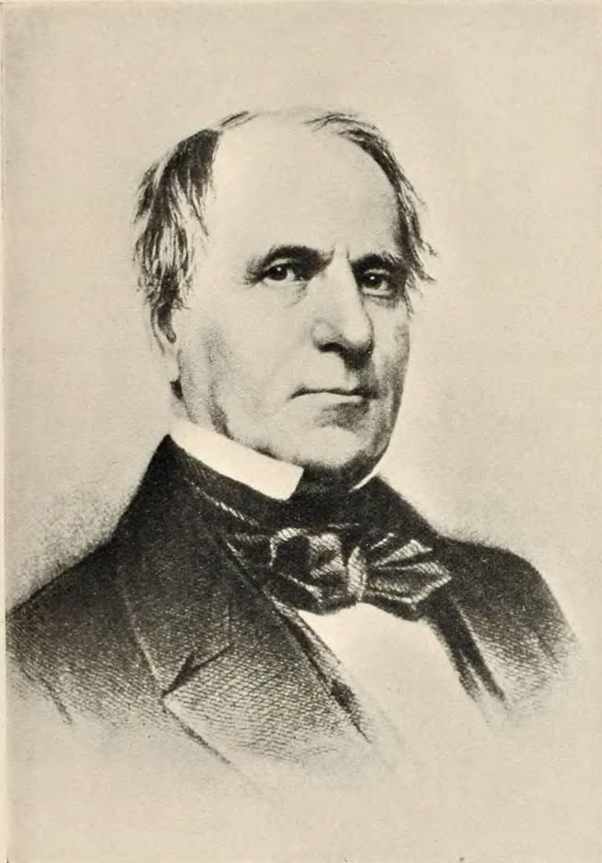
Okul Sağlığının Tarihçesi
Lemuel Shattuck (1793-1859)
Öğretmen, İstatistikçi, Yazar, Yayımcı, Sivil Toplum Gönüllüsü, Siyasetçi
1850’ler
Massachusetts Hijyen Komisyonu Başkanı
Komisyon Raporu (Shattuck Report)
Notes:
Institute of Medicine (US) Committee on Comprehensive School Health Programs in Grades K-12; Allensworth D, Lawson E, Nicholson L, et al., editors. Schools & Health: Our Nation's Investment. Washington (DC): National Academies Press (US); 1997. 2, Evolution of School Health Programs. Available from: https://www.ncbi.nlm.nih.gov/books/NBK232693/
https://en.wikipedia.org/wiki/Lemuel_Shattuck

Slide 6
Shattuck Raporu’ndan
Her çocuğa, kendisinin ve başkalarının sağlığını korumanın en önemli ve sürekli olarak yerine getirilmesi gereken görevlerden biri olduğu, erken yaşta öğretilmelidir.
Belirli kurallara uyarak veya belirli eylemleri gerçekleştirerek sağlık korunabilir; uymayarak ta yok edilebilir. Hastalığın nedenlerini bilerek ve bunlardan kaçınarak hastalığın kendisinden kaçınılabilir, böylece kişi sağlığının tadını çıkarabilecek ve yaşayabilecektir; bu nedenleri bilmeyenler ve bunlara maruz kalanlar, hastalıklara yakalanabilir, sağlığını bozabilir ve ölebilir.
Zenginlik, mutluluk ve uzun ömürle ilgili her şey sağlığa bağlıdır; hatta ahlak ve din gibi büyük görevler bile hastalıklı bir durumdan ziyade sağlıklı bir durumda yerine getirilir.

Slide 7
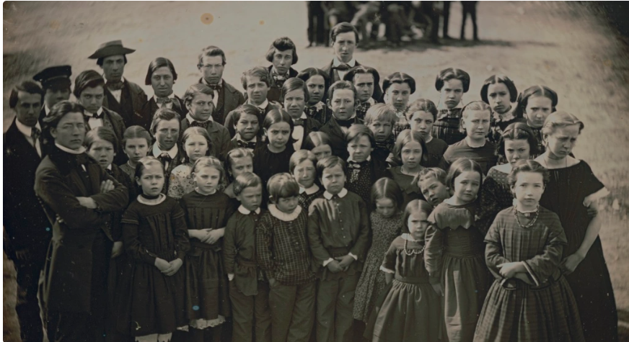
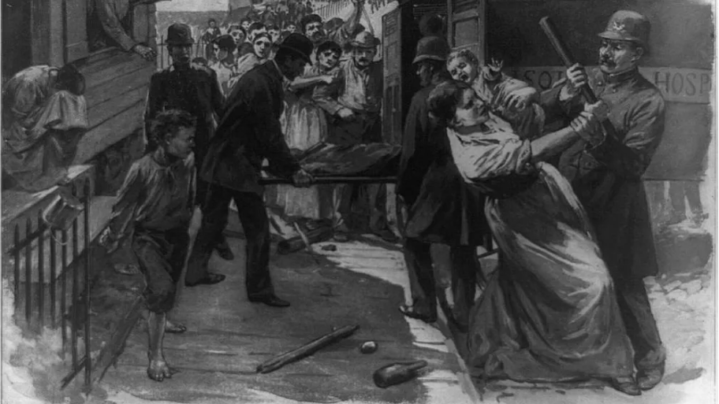
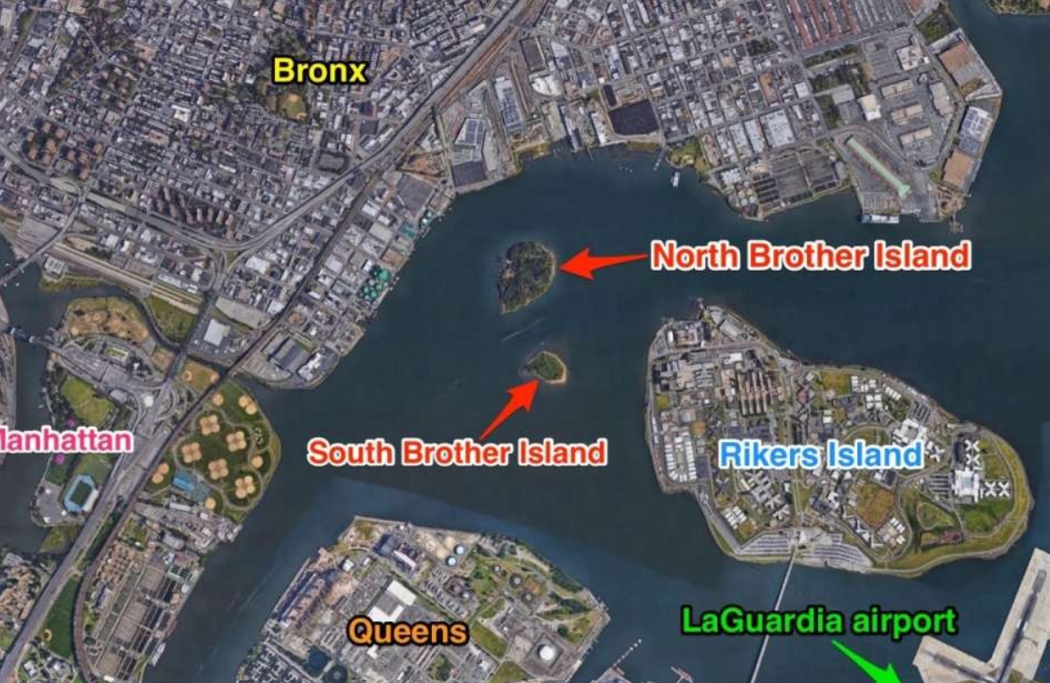
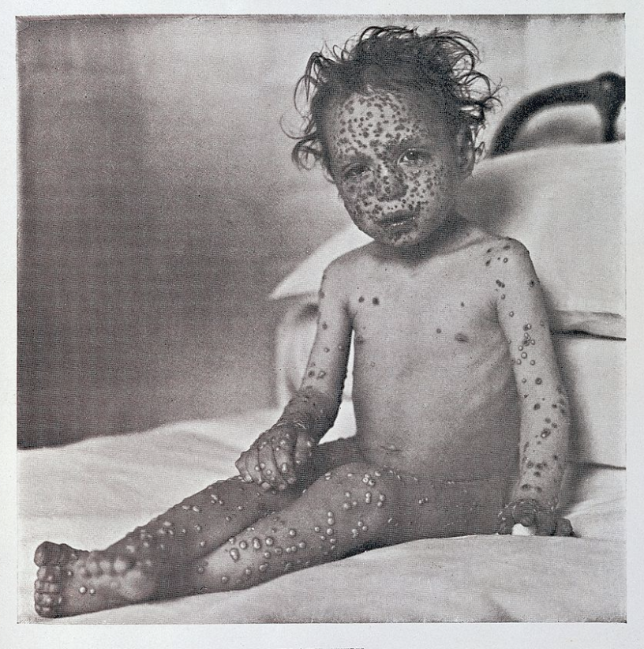
Notes:
https://www.smithsonianmag.com/history/how-new-york-separated-immigrant-families-smallpox-outbreak-1901-180971211/
https://www.quora.com/What-is-the-history-of-North-Brother-Island-why-does-the-state-of-New-York-prohibit-anyone-from-visiting-it
https://wynninghistory.com/2021/02/16/vaccination-1850s/

Slide 8
Neden Okul Sağlığı?
Çocuklar sürekli büyüme ve gelişme içindedirler bu yüzden alınan önlemler etkilidir, kalıcı olma ihtimali yüksektir, koruyucudur.
Okul, evleri dışında toplu olarak bulundukları ilk yerdir.
(ABD’de 2020 yılı için Toplam 56 milyon öğrenci! (İlk + Ortaöğretim)
Bir arada bulunmaları bulaşıcı hastalıkların yayılmasını kolaylaştırır.
Sağlıklı öğrenebilmeleri için bedensel ve ruhsal yönden sağlıklı olmaları gerekir(görme,işitme...)
Okul çağı alma ve etkilenme evresidir. İyi sağlık bilgisi, doğru davranış, bilinçli toplum
Okul çağında önemli bir ölüm ve sakatlık sebebi kazalardır.
Sağlık yönünden eğitildiği zaman anne-baba ve çevresine de yararlı olur.
Bir toplumun yapısında okul çok önemli bir rol oynar. Sadece anne baba üzerinde etkili olmakla kalmaz tüm toplumu etkiler.

Slide 9
Temel Sağlık Hizmetlerinde(Okul Sağlığı İçin) Olması Gereken Hizmetler:
Güncel sağlık sorunlarından korunma için sağlık eğitimi
Yeterli ve dengeli/sağlıklı beslenme
Temiz su sağlanması ve kişisel hijyenin geliştirilmesi
Aile planlaması eğitimi (Cinsel Sağlık ve Üreme Sağlığı)
Önemli bulaşıcı hastalıklar için bağışıklama
Yöresel endemik hastalıklardan korunma ve kontrol
Yaygın hastalıklar ve yaralanmalar için uygun tedavi
Tedavide temel ilaçların sağlanması

Slide 10
Okul Sağlığı Hizmetlerinde Başarı İçin Öneriler
Toplumsal katılım
Kabul edilebilir ve ulaşılabilir hizmet
Sektörler arası işbirliği
Hekim dışı personel kullanımına ağırlık
Basit, etkin, uygun teknoloji kullanımı

Slide 11
Okul Sağlığı Hizmetlerinin Kapsamı
Sağlıklı Çevre
Sağlık Hizmetleri
Sağlık Eğitimi
Okul Çalışanlarının Sağlığı

Slide 12
1. Sağlıklı Çevre
Okul binalarının yeri ve konumu
Okulda öğrenci başına düşen arsa büyüklüğü
Okul binasının yoğun taşıt trafiğinden uzaklığı
Okulun yanında gürültü yapan koku ve duman çıkaran fabrikaların varlığı
Okulun bahçesi
Okul önünde yaya trafiğini düzenleyen sistem
Okulun kat sayısı, koridor sistemi ve zemin kaplaması
Dershane durumları
Merdivenlerin uzunluğu
Duvarların boyası

Slide 13
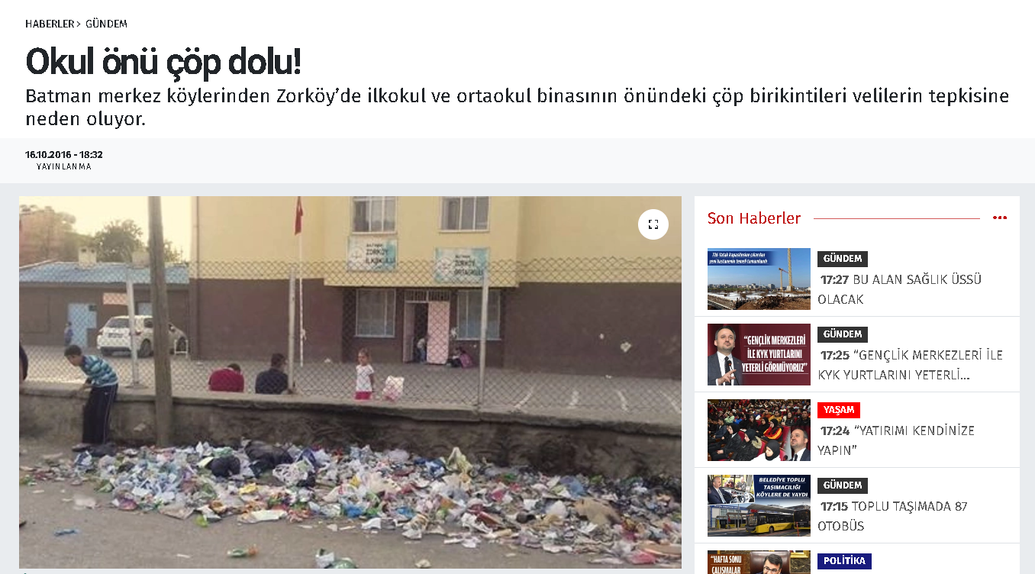
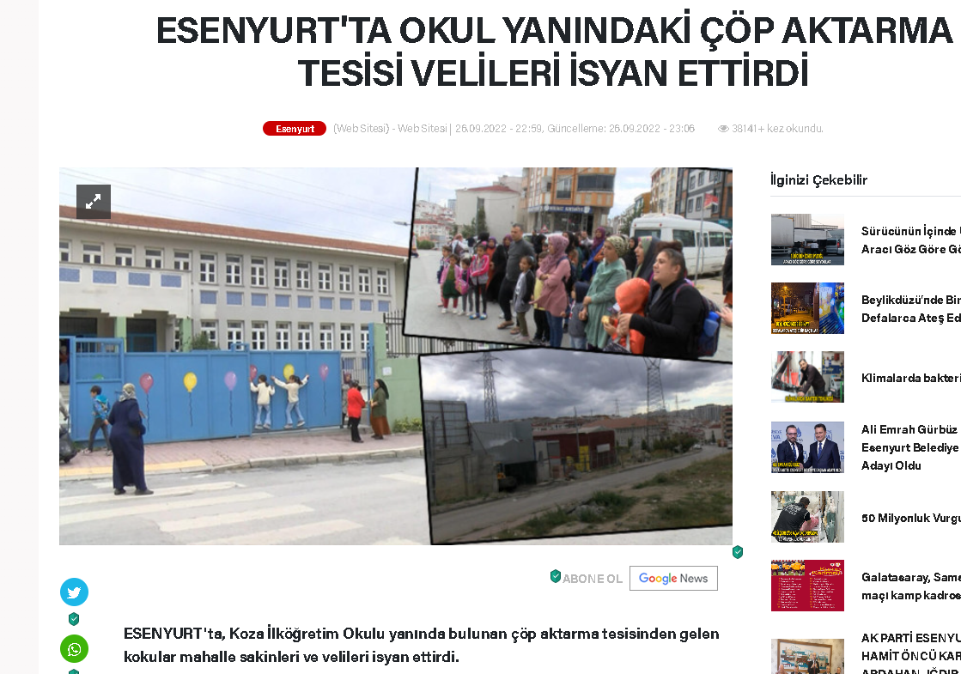
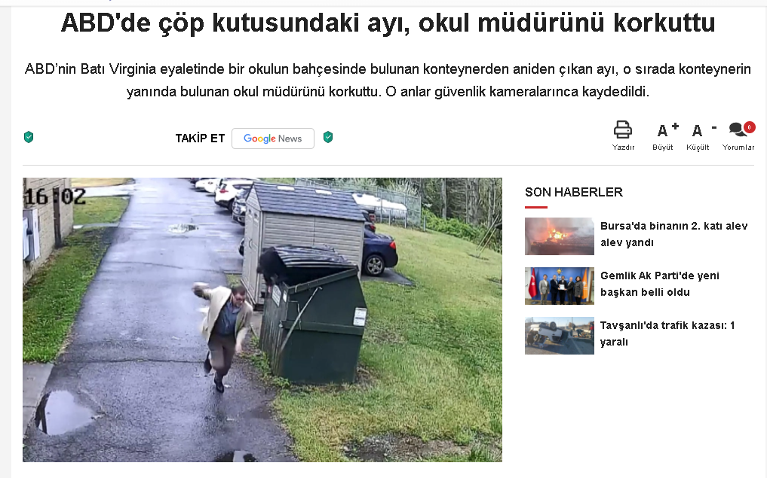
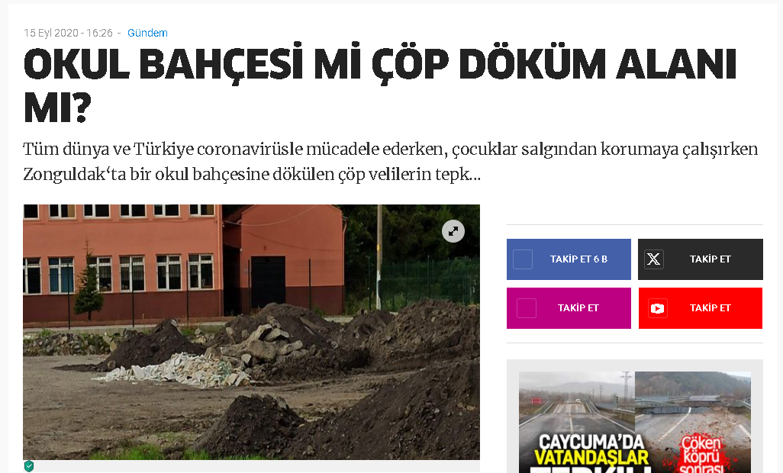
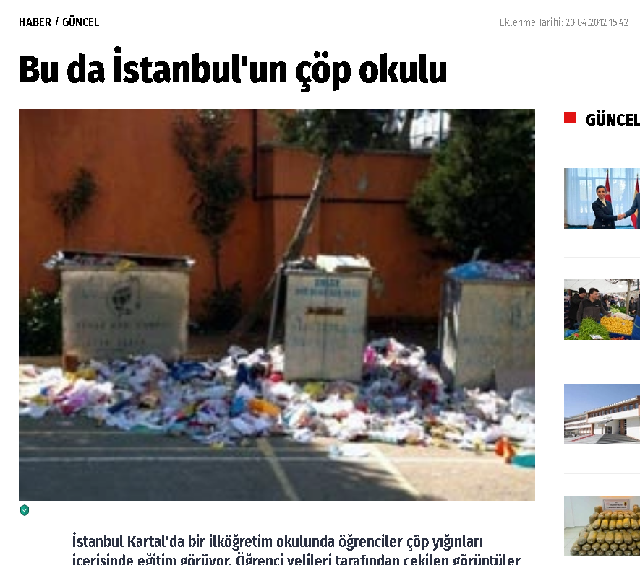
Notes:
https://www.internethaber.com/bu-da-istanbulun-cop-okulu-418914h.htm
https://www.bizhaberciyiz.com/urfa-daki-okul-cop-ve-pislikten-gecilmiyor/13702/
https://www.inanisgazetesi.com/haber/14575592/okul-bahcesi-mi-cop-dokum-alani-mi
https://www.batmancagdas.com/okul-onu-cop-dolu
https://www.meydantv.com.tr/esenyurtta-okul-yanindaki-cop-aktarma-tesisi-velileri-isyan-ettirdi-387-haberi
https://www.nobetcigazete.com/abd-de-cop-kutusundaki-ayi-okul-mudurunu-korkuttu/34946/

Slide 14
1. Sağlıklı Çevre
Yazı tahtalarının uygunluğu
Sıra, tabure ve sandalyelerin uygunluğu
Revir: Okulun idari bölümünde olması, en az bir hemşire veya sağlık memurunun görev yapması, uygun bir ilk yardım dolabı ve malzemesi ile bir muayene masasının bulunması kriterleri aranmaktadır.
Mutfak, yemekhane ve kantinlerin uygunluğu
Tuvaletlerin uygunluğu
Yangından korunma önlemleri
Aydınlatma, gürültü, ısınma, çöplerin durumu
Kazalar

Slide 15
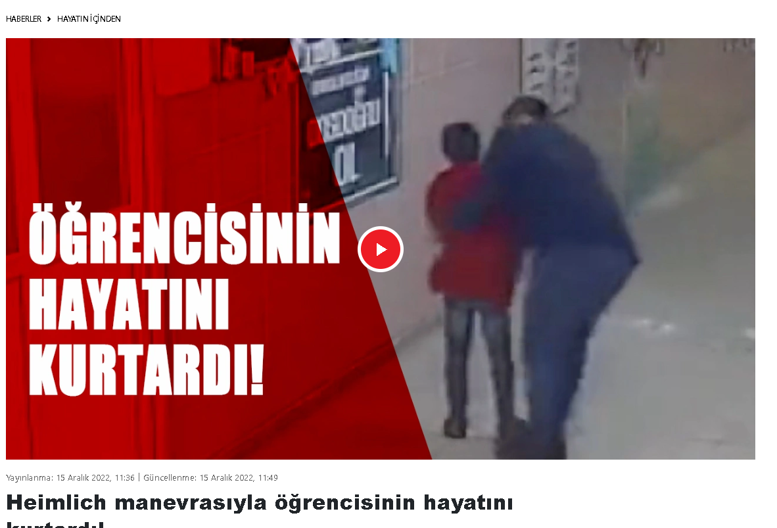
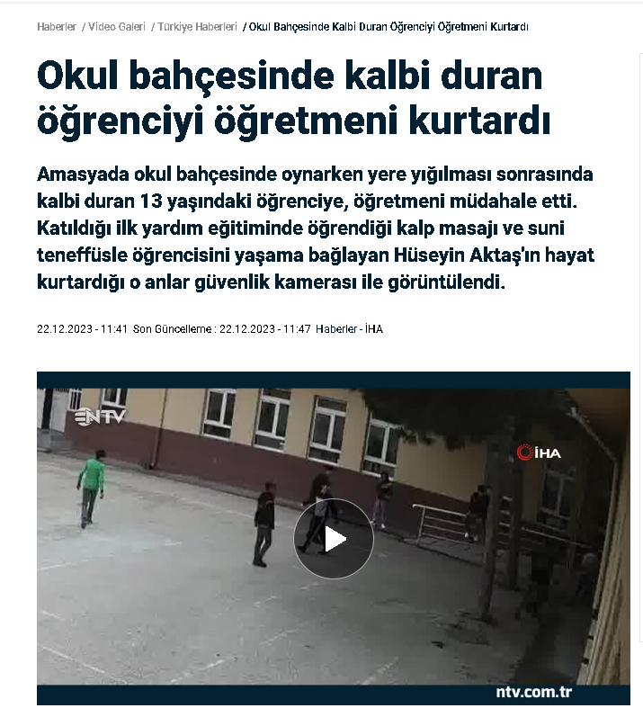
Notes:
https://www.aydinlik.com.tr/video/heimlich-manevrasiyla-ogrencisinin-hayatini-kurtardi-355971
https://www.ntv.com.tr/video/turkiye/okul-bahcesinde-kalbi-duran-ogrenciyi-ogretmeni-kurtardi,Uxo5OCbmyEuZtNGMyHhVgg

Slide 16
2. Sağlık Hizmetleri
Sağlık Kontrolleri
Okula kabul muayenesi (bakısı)
Normal çocuklar
Gözlem gerektirenler (sık aralıklı muayene/bakı)
Özel eğitime gereksinimi olanlar (görme-işitme)
Dönemsel-Sistematik muayeneler (bakılar)
Erken tanı ve tedavi amacıyla aşağıdaki bakıların en az yılda bir kez yapılması önerilmektedir
Görme kontrolü (şaşılık, miyopi, hipermetropi vs.)
Ağız ve diş sağlığı kontrolü (diş fırçalama tekniği, çürük diş vs.)
Genel muayene (ilköğretim süresince iki kez, ikinci kademede bir kez)
Büyüme gelişme kontrolü (boy uzunluğu, vücut ağırlığı ölçümü, yaşa göre mental gelişim)

Slide 17
2. Sağlık Hizmetleri
Bulaşıcı Hastalıklardan Korunma
Birincil okul devamsızlığı nedeni bulaşıcı hastalıklardır.
Genel Önlemler:
Sınıfların kalabalık ve sıkışık olmaması,
Her öğrencinin ayrı kitabının olması
Hastalık kuşkusu olanların hızla muayeneye gönderilmesi
Bulaşıcı hastalığı olanların iyileşinceye kadar okuldan uzaklaştırılması
Belirli aralıklarla dezenfeksiyon uygulanması,
Çocukların temizlik açısından kontrol edilmesi
Ağır epidemilerde/pandemilerde okulun hıfzısıhha kurul kararı ile kapatılması.

Slide 18
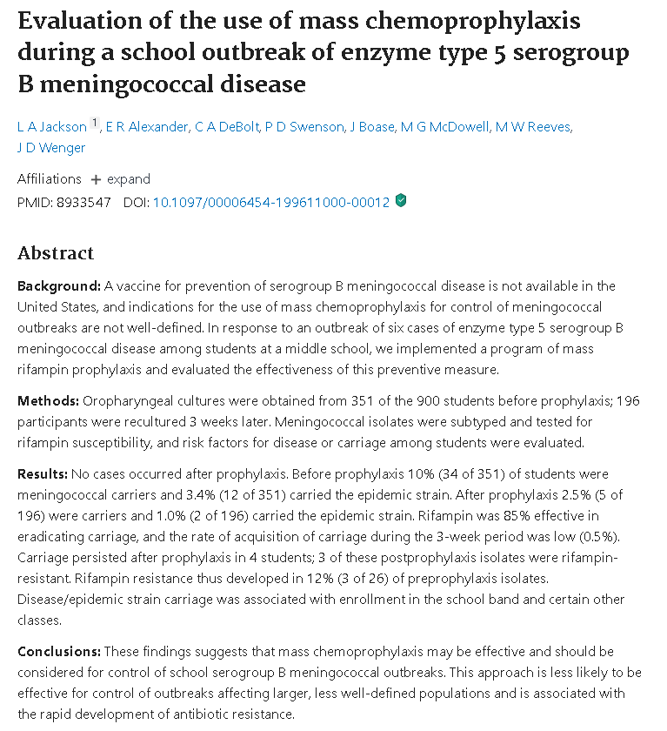
2.Sağlık Hizmetleri
• Özgün Önlemler:
Periyodik sağlık kontrolleri
Bağışıklama
Gerektiğinde kemoproflaksi
Yaralanmaları önleme ve ilkyardım
Ruh sağlığı çalışmaları
Beden eğitimi / okul sporları
https://pubmed.ncbi.nlm.nih.gov/8933547/
Notes:
https://pubmed.ncbi.nlm.nih.gov/8933547/

Slide 19
3. Sağlık Eğitimi
Sağlık eğitimi, çeşitli eğitim tekniklerini kullanarak hedef grupta istenilen sağlık, bilgi, tutum, davranış ve değerlerin geliştirilmesini amaçlar.
Sağlık eğitimi okul düzeyinde iki yönde vurgulanabilir.
Cognitive öğrenme; sağlıkla ilgili olayları ve bilgileri öğrenmedir.
Affective öğrenme; sağlığa ve sağlıklı davranışa yönelen tutumu öğretir, sağlıklı yaşamı doğurur.

Slide 20
Sağlık Eğitiminin İlkeleri
Sağlık eğitiminden aile, okul ve toplum birlikte sorumludur
Okul programın bir parçası olarak görülmeli
Etkili sağlık eğitimi sağlık alanında uzman olanların işbirliğinde ve desteğinde yapılmalıdır
Öğretmen sağlığının desteklenmesi eğitim ve öğretimin niteliğine ve maliyetine etki eder.
Öğretmenin mesleki bilgi, beceri ve davranışı kişisel girişimleri eğitimin en önemli unsurudur.
Doğru sağlık uygulamaları ve alışkanlıkları sebeplerini anlayacak yaşa gelmeden geliştirilmelidir.

Slide 21
Okul Sağlığı Ekip Üyeleri
Okul doktoru
Okul sağlığı hemşiresi
Öğretmenler
Okul psikoloğu
Sosyal hizmet uzmanı
Diyetisyen/beslenme uzmanı

Slide 22
Global Okul Sağlığı Modeli
Koruyucu
Tedavi Edici
Okul ve Toplum İşbirliği
Okul/Sağlayıcı Bağlantısı
Okul Sağlık Programı
Geliştirici
Esenlendirici

Slide 23
Koruyucu: Tarama, Tespit, Bulaşıcı Hastalıklar. Birçok ülke için geçerli Acil Bakım Aktiviteleri.
Geliştirici: Sağlık eğitimi ve öğretiminden en sık geliştirici aktivite olarak bahsedilir.
Tedavi: Okul sağlığının bir parçası olarak ülkelerarası belirgin değişikliklerle kliniğe gönderme veya tedavi hizmetlerine gönderme. Eğer bu hizmet sağlanamazsa sevk veya izleme işlemi yapılır.
Esenlendirici: Okul programı olarak çoğunlukla sağlanmaz. Sadece idame ve sağlık denetimi vardır.

Slide 24
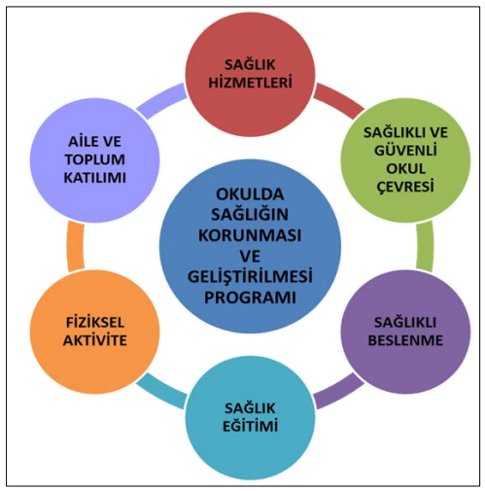
Okulda Sağlığın Korunması ve Geliştirilmesi Programı ve Bileşenleri

Slide 25
[2022/'23 öğretim yılı - The educational year 2022/'23]
https://sgb.meb.gov.tr/www/icerik_goruntule.php?KNO=508

Slide 26
Ülkemizde Okul Sağlığı Çalışmaları, Tarihçesi ve Mevzuatı
Bilinen en eski belge 10 Şubat 1912 tarihli “Bilumum Mekatipte Emraz-ı Sariyenin Men’i,Tevessüü ve İntisarı Hakkında Nizamname”
23 Eylül 1913 yılında “Tedrisatı İptidaiye Kanunu Muvakkatı”
3 Ocak 1927’de yayınlanan bir yönerge ile ilkokul müfettişlerine, okulların hijyenik koşullarının ve öğrencilerin sağlık durumlarının incelenmesi yetkisi verilmiş bu sorunların giderilmesinde öğretmenler görevlendirilmiştir.
1930 yılında çıkarılan Umumi Hıfzıssıha Kanunu’nun 163. ve 164. maddeleri okul sağlığı ile ilgilidir

Slide 27
Anayasamızda 7 Mayıs 2010 tarihinde 41.Maddede (Ek Fıkra: 12.09.2010-5982/4 md.) yapılan değişiklikle
‘Her çocuk, korunma ve bakımdan yararlanma, yüksek yararına açıkça aykırı olmadıkça, ana ve babasıyla kişisel ve doğrudan ilişki kurma ve sürdürme hakkına sahiptir. Devlet, her türlü istismara ve şiddete karşı çocukları koruyucu tedbirler alır’
ibareleri eklenmiştir. Böylece Birleşmiş Milletler (BM) Çocuk Hakları Sözleşmesi’nde yer alan bazı haklara Anayasa’da da yer verilerek pekiştirildiği görülmektedir.
https://dergipark.org.tr/tr/download/article-file/19706

Slide 28
Kanunun 163. maddesi ‘Bilümum mekteplerin bina ve sıhhi şartları ve sari salgın hastalıklardan vikayeleri hususları Sıhhat ve İçtimai Muavenet Vekaleti’nin murakabesi altındadır. Yalnız talebenin şahıslarına ait sıhhi murakabe bu mekteplerin tabi oldukları makamlar, cemiyetler veya şahıslar tarafından ifa edilir.’ şeklindedir.
Madde 164 ise; ‘Alelümum mekteplerde muayyen fasılalarla talebenin beden, ruh ve göz ve kulaklarına ait muayeneler mekteplerin hususi tabipleri tarafından icra ve her talebeye mahsus ayrı kayıt varakalarına tesbit olunur.’ demektedir.
Yine 169. maddede ‘Kız liselerinde ve orta tahsilli kız mekteplerinde mektep idarecilerince münasip görülecek sınıflarda talebeye fenni çocuk bakımı usulleri nazari ve ameli surette öğretilmek üzere haftada laakal bir saatlik mahsus bir ders küşat olunur.’ şeklindedir.
Notes:
https://dergipark.org.tr/tr/download/article-file/19706

Slide 29
Hekimlerin okul sağlığı konusunda görevleri 1939 yılında belirlenmiş,
1949 yılında 4. Milli Eğitim Şurasında reviri olan yatılı okullar için ‘Okul Hemşireliği’ kabul edilmiş,
1951 yılında 12. Milli Türk Tıp Kongresinde ‘Okul Hijyeni’ ana konu seçilmiş,
1953 yılında yapılan 5. Milli Eğitim Şurası’nda anaokulları ve ilkokullarda ‘okul hijyeni’ teşkilatının kurulmasını sağlayan bir kanun tasarısı kabul edilmiş,
1956 yılında ‘Okullarda Rehberlik Servislerinin’ kurulması kararlaştırılmıştır.
Okul hekimi, okul spor hekimi, okul hemşiresi yetiştirilmesi, 1962 yılında yapılan 7. Milli Eğitim Şura Toplantısında kararlaştırılmıştır.

Slide 30
Türkiye’de Okul Sağlığı Çalışmaları
1961 yılında 224 sayılı Sağlık Hizmetlerinin Sosyalleştirilmesi Hakkındaki Kanun
Sağlık hizmetlerinin sosyalleştirildiği bölgelerde sağlık ocağı hekimi sorumludur’ denilmekte, ayrıca hemşire, ebe, sağlık memuru, okul öğretim personeli ve ailelerin aralarında sıkı bir işbirliği kurarak ekip halinde çalışmalarının zorunlu olduğu belirtilmektedir. Okul sağlığı hizmetleri sağlığı koruma ve geliştirme kapsamında değerlendirilmiştir. Çocuğun hastalığının erken tanısı ve tedavisine ilişkin bir hizmet anlayışı içermektedir.
Nüfusu 3000’nin üstünde olan okullara hekim atanması zorunluluğu 1966 yılında getirilmiştir.
Sağlık İşleri Dairesi Başkanlığı 1984 yılında “Sağlık Hizmetleri Uygulama Rehberi’’

Slide 31
Türkiye’de Okul Sağlığı Çalışmaları
1994 yılında ise, DSÖ’nün birçok Avrupa ülkesinde yürüttüğü “Sağlığı Geliştiren Okullar Projesi” çalışmalarına, çeşitli bölgelerden seçtiği 10 pilot okul ile ülkemiz de katılmıştır.
1995 yılında Avrupa’da Sağlığı Geliştiren Okullar Ağı (The European Network of Health Promoting Schools) sisteminde Türkiye’nin de katılması ile Millî Eğitim Bakanlığı ve Sağlık Bakanlığı’nın arasında imzalanan protokol ile çalışmalar başlanmıştır.
2004 yılında 81 ilde 106 ilköğretim okuluna yaygınlaştırılan program, kardeş okul programı ile okul sayısı 208’e ulaşmıştır.

Slide 32
Türkiye’de Okul Sağlığı Çalışmaları
29.09.2010 tarihli ve 27714 sayılı Resmi Gazete’de Başbakanlık Genelgesi olarak yayımlanan “Türkiye Sağlıklı Beslenme ve Hareketli Hayat Programı”nın “Okullarda Obezite ile Mücadelede Yeterli ve Dengeli Beslenme ve Düzenli Fiziksel Aktivite Alışkanlığının Kazandırılması” başlığı kapsamında “Çocukluk ve Adolesan Döneminde Yeterli ve Dengeli Beslenmenin Sağlanması İçin Temel Besin Gruplarında Yer Alan Besinlerin Tüketiminin Özendirilmesine Yönelik Beslenme Programlarının Yürütülmesi, Beslenme Hizmetlerinin Periyodik Olarak Denetlenmesinin Sağlanması“ stratejisi yer almaktadır.

Slide 33
Türkiye’de Okul Sağlığı Çalışmaları
Bu stratejiye bağlı olarak;
“İlköğretim Okullarında Okul Sütü Programı’nın Başlatılması”
”Okul kantinleri ve yemekhanelerinde yürütülen beslenme hizmetlerinde sağlıklı uygulamaların teşviki için çeşitli kampanya ve aktiviteler
(Beyaz Bayrak Projesi, Beslenme Dostu Okullar Programı vb.) yürütülmesi”
“Okul kantin ve yemekhanelerindeki beslenme hizmetlerinin belirli aralıklarla yeterli ve dengeli beslenme ve besin güvenliği kriterlerine uygunluğu açısından denetiminin sağlanması” faaliyetleri bulunmaktadır.

Slide 34
Okul Sütü Programı
Dünya’da okul sütü programı ilk olarak 1996 yılında İsveç’te küçük ölçekli bir işletme tarafından başlatılmış, 1999 yılında ise devlet projesi haline getirilmiştir. Bu dönemde proje finansmanının yarısının devlet tarafından karşılanmasına karar verilirken, projenin ülke çapında yaygınlaştırılması amaçlanmıştır. Bu program dünya çapında resmi olarak 1999 yılında başlamıştır ve her sene 29 Eylül Dünya Okul Sütü günü olarak kutlanmaktadır (FAO, 2010).
Türkiye’de ise okul sütü programı ilk olarak 1960 yıllarında ABD desteğiyle okullara süt tozu dağıtılmasıyla başlamıştır. Daha sonra günümüzdeki uygulamanın benzeri 2000-2003 yılları arasında Sosyal Yardımlaşma Fonu ve Ulusal Süt Konseyinin desteğiyle denenmiş, ancak yalnızca 4 ilde uygulanması nedeniyle sınırlı bir uygulama olarak kabul edilmiştir. Resmi olarak 2011-2012 eğitim öğretim yılı ile ülke genelinde uygulanmaya başlayan okul sütü programı, bu dönemde günümüzdeki son halini almıştır
Notes:
https://dergipark.org.tr/tr/download/article-file/515985

Slide 35
Okul sütü programı uygulama tebliğine göre okul sütü: yurt içinde üretilen çiğ sütten 27/12/2011 tarihli ve 28155 sayılı Resmî Gazete’de yayımlanan Hayvansal Gıdalar İçin Özel Hijyen Kuralları Yönetmeliğine uygun olarak elde edilen ve ambalajının şekli Gıda Tarım ve Hayvancılık Bakanlığı, Sağlık Bakanlığı ve Millî Eğitim Bakanlığınca belirlenen, 14/2/2000 tarihli ve 23964 sayılı Resmî Gazete’de yayımlanan Türk Gıda Kodeksi Çiğ Süt ve Isıl İşlem Görmüş İçme Sütleri Tebliği (Tebliğ No: 2000/6)’nde tanımlanan 200 ml ambalajlı, yağlı, sade UHT içme sütünü ifade etmektedir.
Ülkemizde okul sütleri; haftada üç gün olmak üzere bağımsız anaokullarına, uygulama sınıflarına, anasınıfı ve ilkokul öğrencilerine dağıtılmaktadır.

Slide 36
Okul sütlerinin alımı, yurt içinden temin edilen çiğ sütlerden ve ülke içinde UHT içme sütü üretimi yapan gıda işletmelerinden Kamu İhale Kanunu ve ilgili mevzuata göre Gıda Tarım ve Hayvancılık Bakanlığınca yapılmaktadır. Dağıtımı yapılacak olan okul sütü ambalajlarının şekli ve üzerinde yer alması gereken hususlar Bakanlığın koordinasyonunda Sağlık Bakanlığı ve Millî Eğitim Bakanlığınca belirlenmektedir. Program başlamadan önce ailelere süt içimi sonrası oluşabilecek basit rahatsızlıklar ve bulguların anlatıldığı, bu bulguların büyük bir bölümünün geçici ve hafif olduğunun belirtildiği, sütün öneminin vurgulandığı eğitim programları Millî Eğitim Bakanlığı ve Sağlık Bakanlığınca düzenlenmektedir. Program için gerekli eğitim ve tanıtım materyallerinin temini, yayımı ve dağıtımı ise Bakanlık koordinasyonunda, Ulusal Süt Konseyi tarafından yapılmaktadır
Notes:
https://dergipark.org.tr/tr/download/article-file/515985

Slide 38
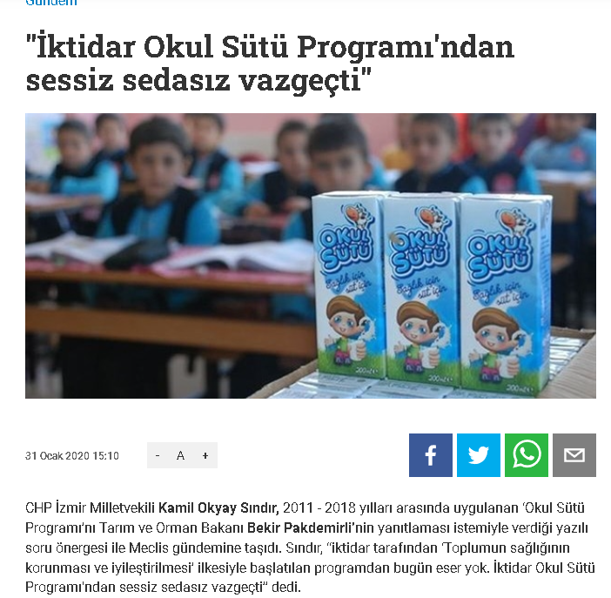
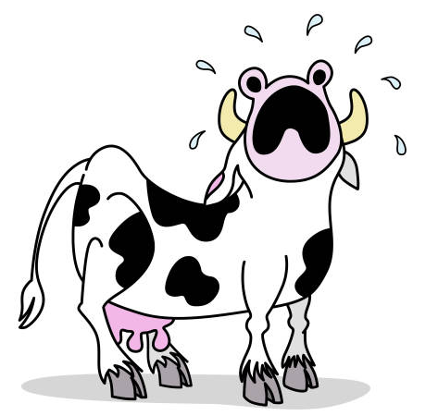
OKUL SÜTÜ PROGRAMI TAHMİNİ GERÇEKLEŞME RAKAMLARI, 2017-2018
 | 2017-2018 Eğitim Öğretim Yılı (7.Yıl ) (Planlanan)
Öğrenci Profili | Bağımsız Anaokulları+Anasınıfı+İlkokul
Okul Profili | Özel Okullar Dahil
Okul Sayısı | 32.128
Süt Niteliği (Yağ Oranı) | Yağlı ( % 3 – 3,5 )
Öğrenci Sayısı | 6.056.400
Uygulama Tarihleri | 05.02.2018 08.06.2018
Haftalık dağıtım gün sayısı | 3 gün Pazartesi, Çarşamba, Cuma
Dağıtılan miktar Adet | 254.368.800
(200 ml UHT süt)
Dağıtılan Süt Miktarı (ton) | 50.873
https://ulusalsutkonseyi.org.tr/okul-sutu-programi-tahmini-gerceklesme-rakamlari-2017-2018-1277/ ERIŞIM TARIHI: 03.02.2024
https://t24.com.tr/haber/iktidar-okul-sutu-programi-ndan-sessiz-sedasiz-vazgecti,858628 ERIŞIM TARIHI: 03.02.2024

Slide 39
Türkiye’de Okul Sağlığı Çalışmaları
Milli Eğitim Bakanlığı’nın 30.05.2017 tarihli Okulda Sağlık Hizmetleri Genelgesi’nde
İl Milli Eğitim Müdürlükleri ve İl Halk Sağlığı Müdürlüklerinin iş birliğinde okul sağılık hizmetlerine yönelik çalışmalar yapılması
Öğrenci, veli ve okul çalışanlarına yönelik sağlığın korunması, sağlıklı beslenme, fiziksel aktivite, diyabet vb. konularda Türkiye Halk Sağlığı Kurumu ile iş birliği yapılarak farkındalık eğitimlerinin verilmesi
Beyaz bayrak alan okul/kurum sayısının arttırılması için gerekli tedbirlerin alınması
Beslenme dostu okul/kurum sayısının arttırılması için gerekli tedbirlerin alınması
Kantin, yemekhane, kafeterya, çay ocağı gibi gıda satışı yapılan yerlerde satışı yapılacak gıda ve hijyen açısında denetlenmesi ve gerekli tedbirlerin alınması
Okul/kurum çevresinde yiyecek satışı yapan yerlerin denetlemesi ve kontrolünün yapılması
Öğrencilerin fiziksel aktivite anlayışlarını geliştirmek için gerekli çalışma ve iş birliğinin yapılması
Beden eğitimi ve spor dersine giren öğretmeler tarafından öğrencilerin ‘sağlıkla ilgili fiziksel aktivite uygunluk karne’ ölçümlerinin yılda iki defa yapılması velilerin bilgilendirilmesi ve gerektiğinde ilgili sağlık kuruluşlarına yönlendirilmesi gibi kararlar yayınlanmıştır.

Slide 40
TÜRKİYEDE OKUL SAĞLIĞI İLE İLGİLİ PROJELER/PROGRAMLAR
Ağız ve Diş Sağlığı Bilincinin Geliştirilmesi İş birliği Projesi
Beslenme Dostu Okul Programı Projesi
Beyaz Bayrak Projesi- İPTAL 🡪 «Okulum Temiz»
Okullarda Diyabet Programı
Okul Sütü Programı
Okullarda Kuru Üzüm Dağıtımı
Büyüme Gelişmenin İzlenmesi Programı
Fiziksel Aktivite Uygunluk Karnesi
Okul Çağı Çocuklarının Aşılamaları
Okul Çağı Çocuklarında İşitme Tarama Programı
Okulda Sağlığın Korunması ve Geliştirilmesi Programı
Okullarda Şiddetin Önlenmesine Yönelik Çalışmalar
Türkiye Bağımlılıkla Mücadele Eğitim Programı

Slide 41
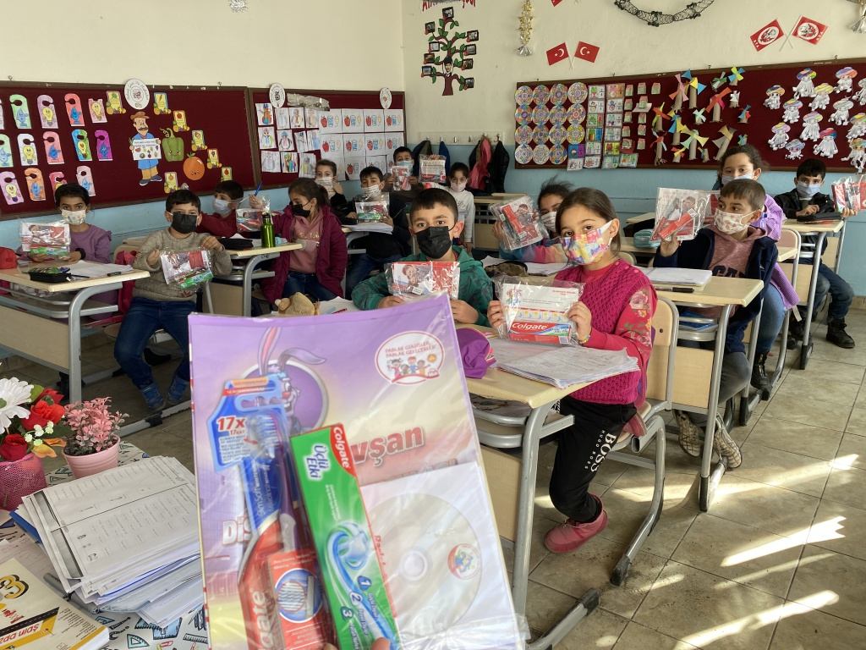
Ağız ve Diş Sağlığı Bilincinin Geliştirilmesi İş Birliği Projesi – 2021 (Parlak Gülüşler Parlak Gelecekler)
Protokolün yürürlük süresi: 3 yıl (Mayıs 2021)
2008 yılından beri uygulanıyor
Proje kapsamında eğitim alan öğretmenler çizgi film ve interaktif oyunların yardımıyla sınıflarda bu eğitimleri veriyorlar.

Slide 42
T.C. Milli Eğitim Bakanlığı tarafından her ilde görevlendirilen formatör öğretmenlere diş hekimleri tarafından ağız ve diş sağlığı eğitimi veriliyor. Öğretmeler de aynı eğitimi kendi illerindeki üçüncü sınıf öğretmenlerine aktarıyor.
Çocuklara diş çürüklerinin ve plaklarının neden oluştuğunu, dişlerimizi nasıl koruyabileceğimizi ve diş fırçalama tekniklerini onların anlayabileceği dilde hazırlanan slayt yardımıyla gösteriliyor.
Çocukların sayısına göre diş fırçası ve macununu öğretmenlere ulaştırılıyor. Gönderilerin içinde yer alan, “diş çürükleri, diş ipi ve diş macununun” karakterize edildiği çizgi filmi izleyerek bilgilerini pekiştiriyorlar.

Slide 43
Beslenme Dostu Okullar Programı
21.01.2010 tarihinde imzalan protokol ile Beslenme Dostu Okullar Programı ülkemizde başlatılmıştır, önerilerle 2018 yılında uygulama kılavuzu güncellenmiştir.
Okul/Kurumun programa başvurabilmesi için “Beyaz Bayrak” sertifikası sahibi olması gerekmektedir.
Türkiye Sağlıklı Beslenme ve Hareketli Hayat Programı'nın "Okullarda Obezite ile Mücadelede Yeterli ve Dengeli Beslenme ve Düzenli Fiziksel Aktivite Alışkanlığının Kazandırılması" başlığı kapsamında, “Beslenme Dostu Okul Projesi” ile okullarda sağlıklı beslenme ve hareketli yaşam konularında duyarlılığın arttırılması ve bu konuda yapılan iyi uygulamaların desteklenmesi ile okul sağlığının daha iyi düzeylere çıkarılması hedeflenmektedir.

Slide 44
Beslenme Dostu Okul Denetim Formu (Toplamda en az 75 puan almalı)

Slide 48
Beslenme Dostu Okul Sertifikası

Slide 49
Beslenme Dostu Okul Grafikler

Slide 51
Okullarda Beyaz Bayrak
03.08.2006 tarihinde Sağlık Bakanlığı ile Mili Eğitim Bakanlığı arasında “Beyaz Bayrak İşbirliği Protokolü” imzalanmış olup süresi dolan protokol 10.11.2010 ve 05.06.2015 tarihlerinde yeniden imzalanarak uygulamaya konulmuştur.
Müracaat eden okullar protokol kapsamında belirlenen kriterlere göre denetlenmekte, denetlenen okullardan, 100 puan üzerinden 90 ve üzeri puan alan okullara, üç yıl için geçerli olan ve okul sağlığını ve temizliğini simgeleyen “Sertifika”, “Beyaz Bayrak” ve “Pirinç Levha” verilmektedir.
Valiliklerde beyaz bayrak sekretaryası ve sertifika düzenlenmesi ile ilgili iş ve işlemleri Millî Eğitim İl Müdürlüğünce, beyaz bayrak ve pirinç levha temini ise İl Sağlık Müdürlüğünce yürütülmektedir.

Slide 52
Eğitim kurumlarının;
Temizlik ve hijyen konusunda teşvik edilmesi
Toplum sağlığının korunması ve geliştirilmesi
Yaşam kalitesinin yükseltilmesi
Yeterli eğitim almış sağlıklı nesiller yetiştirilmesini amaçlamaktadır.
Milli Eğitim Bakanlığına bağlı kamu ve özel; ilkokul, ortaokul ve liseler ile mesleki eğitim, halk eğitim, iş sağlığı eğitim merkezlerini ve eğitim uygulama okulunu kapsamaktadır. (Örgün+ Yaygın)

Slide 53
Beyaz Bayrak Eğitim Kurumu Denetim Formu

Slide 58
Beyaz Bayraklı Okullar

Slide 59
Beyaz Bayraklı Okullar

Slide 60
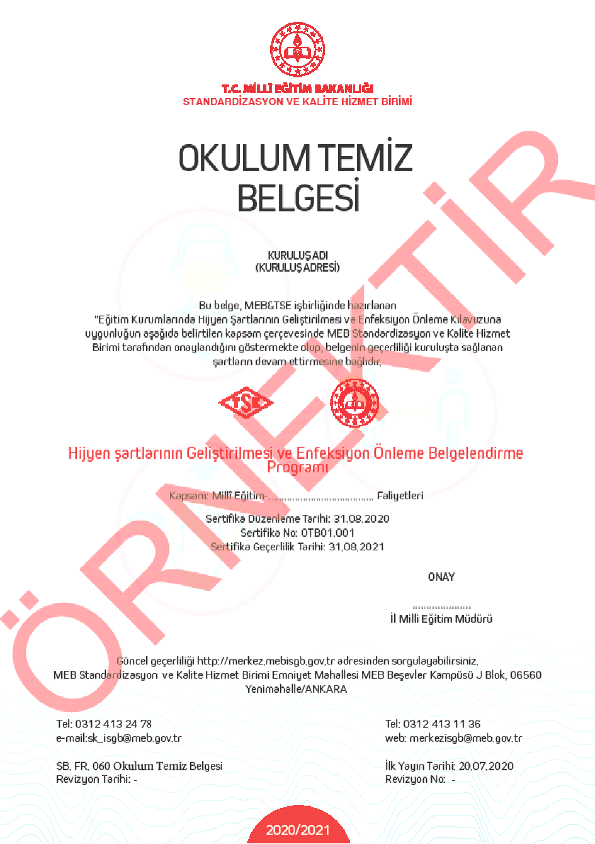
Okulum Temiz
Milli Eğitim Bakanlığı ile Türk Standartları Enstitüsü (TSE) arasında, 27 Temmuz 2020 tarihinde imzalanan "Eğitim Kurumlarında Hijyen Şartlarının Geliştirilmesi ve Enfeksiyonu Önleme İş Birliği Protokolü" kapsamında, hijyen şartlarının geliştirilmesi, enfeksiyon önleme ve kontrol süreçlerinin tutarlı, geçerli, güvenilir, tarafsız bir anlayışla sürdürülmesi amacıyla "Okulum Temiz" belgelendirme programı yürürlüğe alınmıştır.
Başvuru öncesi okullarımız tarafından "Eğitim Kurumlarında Hijyen Şartlarının Geliştirilmesi ve Enfeksiyonu Önleme Kontrol Kılavuzu" içerisinde belirtilen tüm faaliyetlerin, eylem planlarının, talimatların, eğitimlerin vb. işlemlerin tam olarak yerine getirilmesi, soru listesinde belirtilen şartların tamamlanmış olması gerekmektedir.
Başvuru sonrasında, Milli Eğitim Bakanlığı ve TSE işbirliğinde oluşturulan eğitim programları ile yetkilendirilen Tetkik Görevlileri tarafından bu okullar yerinde denetlenip kontrol ve belgelendirmesi yapılacaktır.

Slide 61
Bu süreçte okullarda yapılması gerekli işlemler;
Hijyen Şartlarının Geliştirilmesi, Enfeksiyon Önleme ve Kontrol Kılavuzu Öz Değerlendirme Soruları Doğrulaması
Risk Değerlendirme Raporu (Pandemi süreci dahil edilecek)
Enfeksiyon Önleme ve Kontrol Eylem Planı
Temizlik ve Dezenfeksiyon Planları/Talimatları/Eğitimleri
Standart Enfeksiyon Kontrol Önlemlerine (SEKÖ) Ait kayıtlar
Bulaş Bazlı Önlemlere (BBÖ) Ait kayıtlar

Slide 62
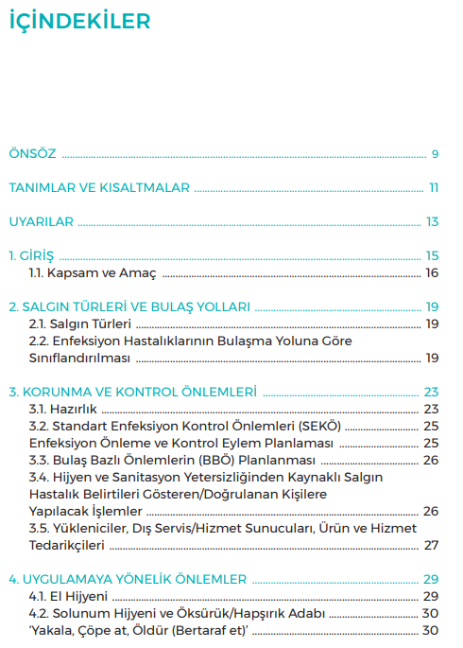

Slide 63
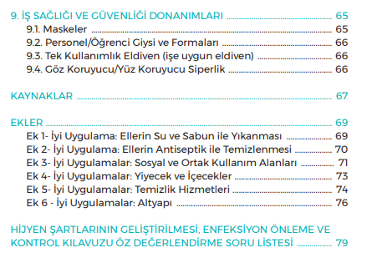

Slide 64
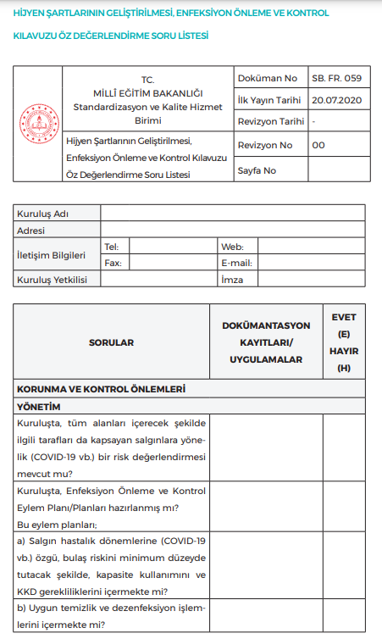

Slide 65
Okulda Diyabet Programı
Milli Eğitim Bakanlığı ile Sağlık Bakanlığı ve Çocuk Endokrinolojisi ve Diyabet Derneği arasında ilk olarak 2010 yılında ‘Okullarda Diyabet Eğitim Programı’ protokolü imzalanmış ve güncellenmektedir.
Amaçları;
Tip 1 diyabet konusunda okullar ve öğretmenler aracılığıyla farkındalık oluşturmak.
Okul çağındaki çocuklarda Tip 1 Diyabet erken tanısını sağlamak ve diyabetik ketoasidoz sıklığını azaltmak.
Okul çağındaki diyabetli çocukların bakımlarını iyileştirmek ve yaşadıkları sorunları çözmek.
Okul çağı çocuklarında sağlıklı beslenme tutumu ve şişmanlık konusunda farkındalık oluşturmaktır.

Slide 66
Okulda Diyabet Programı
Faaliyetleri
1. “Çocuklarda diyabet” bulgularına dikkat çeken afişlerin bütün okullara asılması sağlanacaktır.
2. “Öğrencim ve Diyabet” isimli broşür bütün okullara elektronik ortamda gönderilerek öğretmenlere ulaştırılacaktır.
3. Eğitim amacıyla hazırlanacak film bütün okullara ulaştırılacak ve öğretmenlere yönelik olarak “Çocuklarda diyabet” konulu eğitim yapılacaktır.
4. Okul çocuklarında Diyabet ve Okulda Diyabet Bakımı konusunda rehber hazırlanarak bütün okullara gönderilecektir.
5. Yeni tanı konan ve tedavisi yapılarak taburcu edilen Tip 1 diyabetli çocuklara öğretmenlerine ulaştırılmak üzere bilgilendirici bir mektup verilecektir.

Slide 67
Okulda Diyabet Programı
6. Ortaöğretim düzeyinde okutulan sağlıkla ilgili derslerde çocuklarda diyabet konusunun yeterince işlenmesi sağlanacaktır.
7. 14 Kasım Dünya Diyabet Gününde okullarda diyabet konulu etkinlikler yapılacaktır.
8. Öğretmenlere verilen ilk yardım kursu içinde “glukagon uygulama becerisi” konusunun yer alması sağlanacaktır.
9. Diyabetli çocukların ülke düzeyinde yapılan sınavlarda yaşayabileceği sorunlar konusunda sınav görevlilerine gerekli bilgilendirmeler yapılacaktır.
10. Adı geçen programa ve program dokümanlarına Milli Eğitim Bakanlığı, Sağlık Bakanlığı ve Çocuk Endokrinoloji ve Diyabet Derneği sitelerinden ulaşılması sağlanacaktır.

Slide 68
Okulda Diyabet Programı Eğitim Platformu
Okulda Diyabet Programı’nın 10. Yılında ülkemizde önemli bir adım atılarak, ülkemizdeki diyabetli çocukların okullarda Dünya standartlarında bakımı için bir yönerge hazırlanmış ve bu yönerge 14 Ekim 2020 tarihinde Millî Eğitim Bakanlığı Tebliğler Dergisi’nde yayınlanarak yürürlüğe girmiştir.
Platform hazırlanması sırasında Kanada Pediatri Birliği’nin okulda diyabetle ilgili sitesinden izin alınarak yararlanılmış, video metinleri ve diğer bilgiler çevrilerek güncellenmiş ve ülkemize adapte edilmiştir.
Bu eğitim platformunun amacı, diyabetli çocukların okulda, evlerindeki gibi güvenli bir şekilde zaman geçirmelerini sağlamak, onları desteklemek ve bunun için başta öğretmenler olmak üzere okul çalışanlarını eğitmektir. Platformda belgeler, videolar, çalışmalar ve seviyelere göre en gerekli bilgiler yer alıyor.
Bu platform ile Millî Eğitim Bakanlığı'nın koordinasyonunda başta okullarında tip 1 diyabetli çocuk olan okul personeli olmak üzere, bütün öğretmenlerin ilgili seviyeleri tamamlayarak eğitim belgesi alması amaçlanmaktadır.

Slide 70
Fiziksel Aktivite Uygunluk Karnesi
Sağlıkla İlgili Fiziksel Uygunluk Karnesi, beden eğitimi dersi müfredatında fiziksel etkinliklere katılım için gerekli fiziksel becerileri oluşturmak, öğrencilerde fiziksel aktivite alışkanlığı kazandırmak, sağlıklı bir yaşam tarzı sağlayan bireysel farkındalık için bilgi, beceri ve tutum geliştirmek amacı ile hazırlanmıştır.
Fiziksel aktivite uygunluk karne uygulaması, alınan Onay kapsamında Türkiye genelinde (resmi-özel) ortaokul ve liselerde eğitim ve öğretim yılının birinci ve ikinci dönemlerinde olmak üzere yılda 2 kez düzenlenecektir. Uygulamada öğrencilerin mekik, şınav, otur-uzan esneklik ölçümü, vücut ağırlığı ve boy uzunluğu ölçümü yapılarak değerlendirilecektir.
Fiziksel aktivite uygunluk karnesi öğrenci karnesindeki beden eğitimi ve spor ders notunu etkilemeyecek ve çocuklara ait bilgiler gizli tutularak her çocuğun kendi ailesiyle paylaşılacaktır. E-Okul veri tabanından velilerin diğer karne notlarına erişimleri gibi sağlıkla ilgili fiziksel uygunluk karnesine de ulaşımları sağlanacaktır. Bu kapsamda, Türkiye genelinde 12 bölgede 81 il’den 7.413 beden eğitimi ve spor dersi öğretmenine sağlıkla ilgili fiziksel uygunluk karnesi eğitimi verilmiştir. Eğitim alan öğretmenler illerinde görev yapan diğer öğretmenlere İl/ilçe millî eğitim müdürlüklerince yapılacak program dahilinde eğitim verecektir. Eğitimlerin verilmesine ilişkin resmi yazı Valiliklere (İl Millî Eğitim Müdürlüğü) gönderilmiştir.

Slide 71
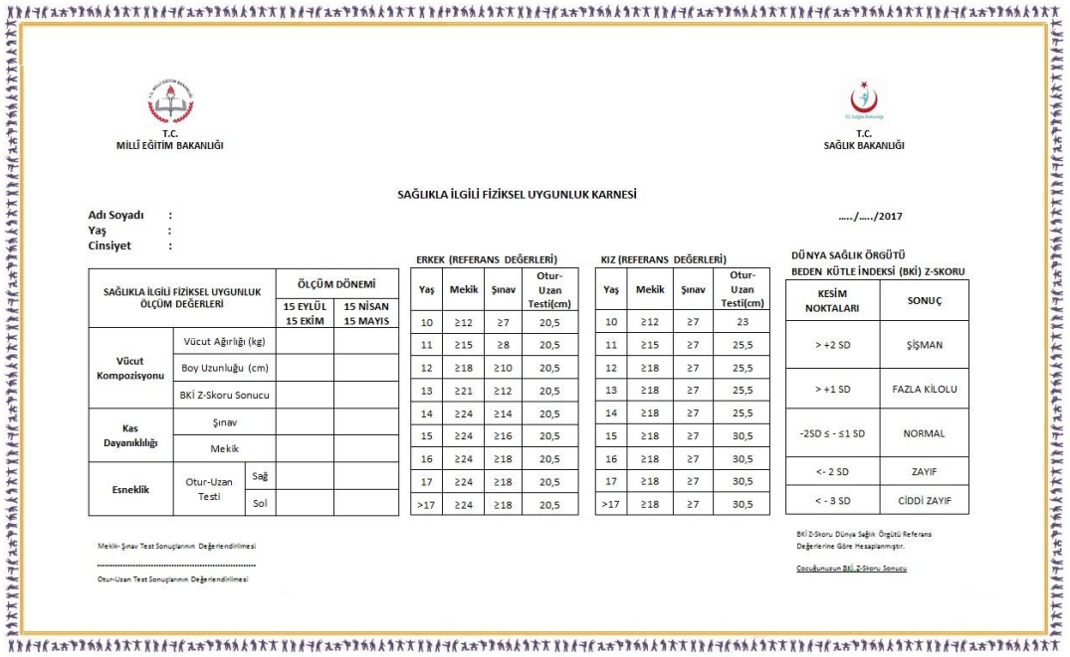

Slide 72
Okullarda Yiyecek ve İçecek Standartları
Uygulamakta olduğumuz Türkiye Sağlıklı Beslenme ve Hareketli Hayat Programı Eylem Planı “Bölüm B2-Okullarda Obezite ile Mücadelede Yeterli ve Dengeli Beslenme ve Düzenli Fiziksel Aktivite Alışkanlığının Kazandırılması”na yönelik strateji ve aktiviteler başlığındaki çalışmalarımız kapsamında Bakanlığımız Bilim Kurulu çalışmaları çerçevesinde başta ABD Institute of Medicine; Avustralya National Healthy School Canteens Pocket Guide ve İngiltere okul çalışmaları olmak üzere Dünya’daki okul çalışmaları incelenerek okul kantinlerine yönelik “Okullarda Yiyecek ve İçecek Standartları” hazırlanmıştır.

Slide 73
Okullarda Yiyecek ve İçecek Standartları
Temel amacı; öğrencilerin sağlıklı yiyecek/içecek seçimi yapmalarına yardımcı olmaktır.
Okul idaresi, kantin/çay ocağı/büfe işletmecileri ve ailelerin, besin değeri yüksek, porsiyon ölçüleri çocuk ve ergenler için uygun (büyük olmayan/ideal porsiyonlar), aşırı miktarda yağ ve şeker içermeyen, yüksek enerjili olmayan sağlıklı gıdaların seçiminde bu standartları kullanmaları faydalı olacaktır.
Standart, okul ortamındaki tüm aktivitelerde de (kermes, sınıf kutlamaları, Yerli Malı Haftası gibi özel gün ve haftalar vb.) sağlıklı yiyecek/içecek seçimleri hakkında doğru mesajlar vermeyi amaçlamaktadır.

Slide 74
Standartta yer alan yiyecek ve içecekler, enerji ve besin ögesi içeriklerine göre gruplandırılmıştır:
YEŞİL → Besin değeri yüksektir.
TURUNCU → Bazı besin ögelerini içermekle birlikte enerji (kalori/kkal), doymuş yağ, tuz (sodyum) ve şeker içeriği yüksek olabilir.
KIRMIZI → Besin değeri düşük ve enerji (kalori/kkal), doymuş yağ, tuz (sodyum) ve şeker içeriği yüksektir.
YEŞİL ve TURUNCU gruptaki yiyecek ve içecekler okullarda bulundurulabilirler. Bu yiyecek ve içecekler bir yelpaze üzerinde düşünüldüğünde amaç; okullardaki yiyecek ve içeceklerin mümkün olduğunca yelpazenin YEŞİL tarafına yakın olmasıdır.
KIRMIZI yiyecek ve içeceklerinse okullarda bulundurulmaması önerilmektedir.

Slide 76
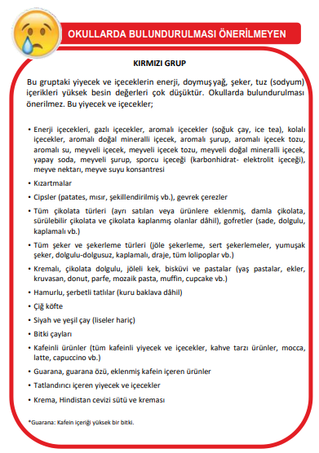

Slide 77
Okul Kantinlerinde Satılacak Gıdalar ve Eğitim Kurumlarındaki Gıda İşletmelerinin Hijyen Yönünden Denetlenmesi Genelgesi (10 Kasım 2020)
Milli Eğitim Bakanlığı’na bağlı resmî ve özel okul/kurumların bünyesinde faaliyet gösteren kantin/kooperatif, kafeterya, büfe, çay ocağı gibi gıda işletmelerinde satışı uygun olan/satışı uygun olmayan gıda ve içecekler ile belirlenen kriterleri sağladıklarında satışı uygun olan gıda ve içecekler Sağlık Bakanlığı Bilim Kurulu önerileri doğrultusunda Sağlık Bakanlığınca belirlenir.
Kriterleri karşılaması hâlinde satışına izin verilen hazır ambalajlı gıdalarda okul gıdası logosu bulunması, logo bulunmayan gıdaların satışının yapılmaması gerekmektedir.

Slide 78
Okul Gıdası
Okul Gıdası: Millî Eğitim Bakanlığına bağlı resmi ve özel okul/kurumların bünyesinde faaliyet gösteren; kantin, kafeterya, yemekhane, büfe, çay ocağı gibi gıda işletmelerinde doğrudan öğrenciye satışa/tüketime sunulacak olan Bakanlıktan okul gıdası onayı almış ve ambalajında okul gıdası logosu bulunan gıdayı ifade etmektedir.
Okul gıdası kriterleri Sağlık Bakanlığınca belirlenir.
Sağlık Bakanlığı belirlemiş olduğu okul gıdası kriterlerini Tarım ve Orman Bakanlığı ve Millî Eğitim Bakanlığına resmi yazı ile iletir.
Okul gıdası kriterleri Tarım ve Orman Bakanlığı ve Millî Eğitim Bakanlığı internet sayfasında yayımlanır.

Slide 79
Sağlık Bakanlığı Bilim Kurulu Okul Gıdası Kararları (Mart 2022)

Slide 81
Türkiye Bağımlılıkla Mücadele Eğitim Programı
Türkiye Bağımlılıkla Mücadele Eğitim Programı (TBM) Yeşilay tarafından geliştirilen teknoloji, tütün, alkol ve madde bağımlılıkları ile sağlıklı yaşam modüllerinden oluşan başta çocuklar ve gençler olmak üzere toplumun tamamını bu konularda bilgilendirmeyi ve farkındalıklarını arttırmayı amaçlayan bir birincil önleme programıdır.
Milli Eğitim Bakanlığı başta olmak üzere geliştirilen kamu, STK, özel sektör işbirlikleri ile (TBM) her yıl yaklaşık 10 milyon öğrenciye 3 milyon da yetişkine ulaşmaktadır.

Slide 83
Türkiye Bağımlılıkla Mücadele Eğitim Programı
Yeşilay Bilim Kurulu danışmanlığında her yaşın gelişim özelliklerine uygun farklı içerikler geliştirilmiştir. Bilimsel kanıta dayalı üretilen eğitim içerikleri Türkiye'de bağımlılık alanında bir dil birliği sağlamış, Bağımlılıkla Mücadele Üst Kurulu tarafından akredite eğitim programı olarak tanımlanmıştır.
TBM kapsamında; yaş gruplarına özel olarak hazırlanan eğitim materyalleri; kitap, broşür, afiş ve videoları kapsamaktadır. Bu amaçla hazırlanan eğitim içeriklerine, tbm.org.tr adresinden ücretsiz olarak erişilebilmektedir.

Slide 84
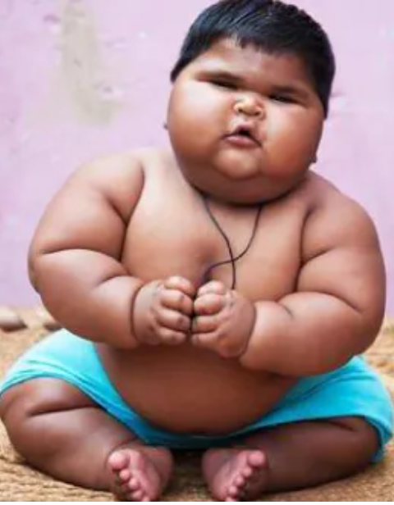
ÇOCUKLUK ÇAĞI OBEZİTESİNİN ÖNLENMESİ EYLEM PLANI (2019-2023)
Türkiye Çocukluk Çağı Şişmanlık (COSI-TUR) 2016 Araştırması’nın sonuçlarına göre;
Şişmanlık ve Fazla Kiloluluk: İlkokul 2. Sınıf öğrencilerinin %9,9’u şişman, %14,6’sı fazla kilolu, %1,5’i zayıf, %74 normal
Bodurluk: Türkiye: %2.3
Kuzeydoğu Anadolu %3.5 Ortadoğu Anadolu %3.5 Güneydoğu Anadolu %5.4
Öğrencilerin Doğum Ağırlığı: Ortalama 3179,5 g
Öğrencilerin Anne Sütü Alma Süreleri: Ortalama 15,6 ay
Öğrencilerin Sadece Anne Sütü Alma Süresi: Ortalama 4.5 ay

Slide 85
ÇOCUKLUK ÇAĞI OBEZİTESİNİN ÖNLENMESİ EYLEM PLANI (2019-2023)
A. Hayata sağlıklı bir başlangıcın desteklenmesi
“Çocukluk çağı obezitesi riskinin azaltılması ve BOH’ların önlenmesi için mevcut doğum öncesi ve gebelik öncesi bakım rehberliklerinin güçlendirilerek entegre edilmesi”
Ana Öncelik: Mümkün olabildiğince erken yaşta/aşamada etkili bir yaklaşımı sağlamak
B. Okullarda ve okul öncesinde daha sağlıklı çevrelerin teşvik edilmesi
“Sağlıklı davranışların geliştirilmesi ve çocukların uygun büyümelerinin sağlanması, erken çocukluk döneminde sağlıklı beslenme, uyku ve fiziksel aktivitenin desteklenmesi ve rehberlik sağlanması”
“Okul çağı çocuklar ve ergenlerde sağlık ve beslenme okuryazarlığı, fiziksel aktivitenin geliştirilmesine yönelik sağlıklı okul çevrelerinin geliştirilmesi için kapsamlı programlar uygulanması”
Ana Öncelik: Okullarda çocukların sağlığını öncelik olarak belirlemek

Slide 86
ÇOCUKLUK ÇAĞI OBEZİTESİNİN ÖNLENMESİ EYLEM PLANI (2019-2023)
C. Ailelerin bilgilendirilmesi ve güçlendirilmesi
“Obez olan çocuk ve gençler için yaşam tarzı ağırlık yönetimi üzerine çok bileşenli aile tabanlı hizmet sağlanması”
Ana Öncelik: Çocuklu aileleri günlük besinleri ve sağlıklı seçenekler hakkında bilgilendirmek
D. Sağlıklı seçeneklerin kolay seçenek olmasının sağlanması
“Çocuk ve ergenler tarafından şekerli ve sağlıksız gıdaların alımını azaltan ve sağlıklı gıdaların alımını teşvik eden kapsamlı programların uygulanması”
Ana Öncelik: Çocuklara sağlıklı gıda seçeneklerinin geniş bir şekilde sunulmasını/erişilebilirliğini sağlamak

Slide 87
ÇOCUKLUK ÇAĞI OBEZİTESİNİN ÖNLENMESİ EYLEM PLANI (2019-2023)
E. Çocuklara yönelik pazarlama baskısının azaltılması
Ana Öncelik: Çocukların yüksek yağ, tuz ve şeker içeren gıda /içecek reklamlarına maruz kalmalarını sınırlamak, konuyla ilgili mevzuat ve düzenlemeler geliştirmek gibi etkili önlemler almak ve mevzuatın etkin bir şekilde uygulanabilmesi için mekanizmalar oluşturmak.
“Sağlıksız gıdaların pazarlanma gücü ve çocuk ve ergenlerin pazarlama maruziyetinin azaltılması için alkolsüz içecekler ve gıda pazarlamaları üzerine DSÖ öneri setlerinin uygulanması”

Slide 88
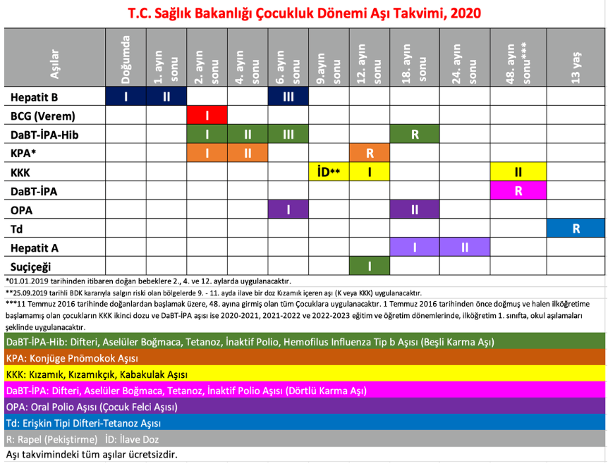
Okul Çağı Aşılamaları

Slide 89
Okul Çağı Çocuklarının Aşılamaları
İlköğretim 1. ve 8.sınıf okul çağı aşılamalarının, Bağışıklama Danışma Kurulu tavsiyesi doğrultusunda 3 Haziran 2020 tarihinde değiştirilerek Aile Hekimliği Birimlerinde uygulanmasına karar verildi. İlköğretim 1. sınıfta KKK (Kızamık, Kızamıkçık, Kabakulak) aşısının 2. dozu ve DaBT-İPA (Difteri, Boğmaca, Tetanoz, Çocuk Felci) aşısının pekiştirme dozu, 8. Sınıfta da Td (Tetanoz, Difteri) aşısının pekiştirme dozu uygulanıyor.

Slide 90
Ergen (Adolesan) Sağlığı

Slide 91
Ergenlik, 10 ila 19 yaşları arasındaki çocukluk ve yetişkinlik arasındaki yaşam aşamasıdır.
İnsan gelişiminin benzersiz bir aşaması ve sağlığın temellerinin atılması için önemli bir zamandır. Ergenler hızlı fiziksel, bilişsel ve psikososyal büyüme yaşarlar. Bu onların nasıl hissettiklerini, düşündüklerini, karar verdiklerini ve etraflarındaki dünyayla etkileşimlerini etkiler.
Hayatın sağlıklı bir aşaması olarak düşünülmesine rağmen, ergenlik yıllarında önemli ölüm, hastalık ve yaralanmalar vardır. Bunun çoğu önlenebilir veya tedavi edilebilir.
Bu aşamada ergenler, örneğin diyet, fiziksel aktivite, madde kullanımı ve cinsel aktivite ile ilgili olarak kendi sağlıklarını ve çevrelerindeki diğer kişilerin sağlığını koruyabilecek veya sağlıklarını şimdi ve gelecekte riske atabilecek davranış kalıpları oluşturabilirler.

Slide 92
Sağlıklı bir şekilde büyümek ve gelişmek için ergenlerin yaşa uygun kapsamlı cinsellik eğitimi; yaşam becerileri geliştirme fırsatları; kabul edilebilir, hakkaniyete uygun, uygun ve etkili sağlık hizmetleri; ve güvenli ve destekleyici çevreye ihtiyaçları vardır.
Ayrıca, sağlıklarını iyileştirmek ve sürdürmek için müdahalelerin tasarımına ve sunumuna anlamlı bir şekilde katılma fırsatlarına ihtiyaçları vardır. Bu tür fırsatları genişletmek, ergenlerin özel ihtiyaçlarına ve haklarına yanıt vermenin anahtarıdır.

Slide 93
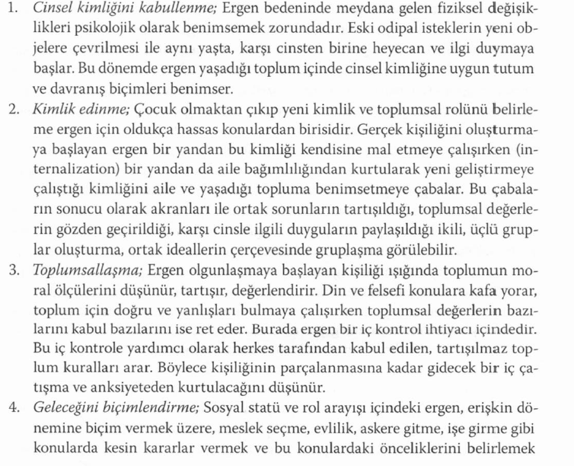
Adolesanın Erişkin Yaşama Geçişte Temel Problemleri
Cinsel kimliği kabullenme
Kimlik edinme
Toplumsallaşma
Geleceği biçimlendirme

Slide 94
Adolesan Döneminde Psikososyal Gelişim

Slide 95
Ergen İzlem Protokolü
10-14 yaş erken ergenlik dönemi,
15-18 yaş orta ergenlik dönemi,
19-21 yaş ise geç ergenlik dönemi olarak tanımlanmaktadır.
10-21 yaş aralığında her yıl izlem yapılması gerekmektedir, bununla birlikte bu dönemde Hb/Htc ölçümünün belirtilen yaş gruplarında (10-14, 15-18, 19-21 yaşlar) 1’er kez yapılması yeterlidir.
Risk durumunda, sevk edilmesi gereken bir durum tespitinde izlem sıklığı ve niteliği artırılmalıdır.

Slide 97
Ülkemizde 2022 TÜİK ADNK sonuçlarına göre 10-19 yaş arası nüfus 12.752.523’tür. (%15)
Dünya nüfusunun yaklaşık 6’da 1’i adolesan yaş grubunda (1.2 milyar). Bu sayının, yaklaşık %90'ının yaşadığı düşük ve orta gelirli ülkelerde 2050'ye kadar artması bekleniyor.
Her yıl tahminen 1,1 milyon ergen ölüyor.
Kaba ergen ölüm hızı DSÖ Avrupa Bölgesi için 100.000’de 25. Ülkemizde 100.000’de 27
Önde gelen nedenler karayolu trafik yaralanmaları, intihar ve kişilerarası şiddettir. Milyonlarca ergen de hastalık ve yaralanmalar yaşamaktadır.
Adolesanlarda mortalite ve morbidite nedenleri cinsiyete, yaşa ve ayrıca coğrafi bölgeye göre farklılık gösterir.10-14 yaşındakiler için sağlık açısından önde gelen riskler su, hijyen ve sanitasyon ile ilgilidir. 15-19 yaşındakiler için riskler daha çok alkol kullanımı ve güvensiz seks gibi davranışlarla ilişkilidir.
Yetersiz beslenme ve düşük fiziksel aktivite, tıpkı cinsel istismar gibi, çocukluk ve ergenlikte başlayan ek zorluklardır. Daha büyük ergen kızlar, yakın partner şiddetinden orantısız bir şekilde etkilenmektedir. Hamilelik komplikasyonları ve güvenli olmayan kürtajlar, 15-19 yaşındaki kız çocukları arasında önde gelen ölüm nedenleridir.

Slide 98
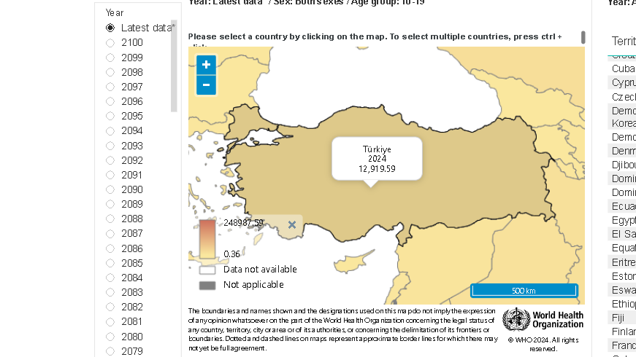

Slide 99
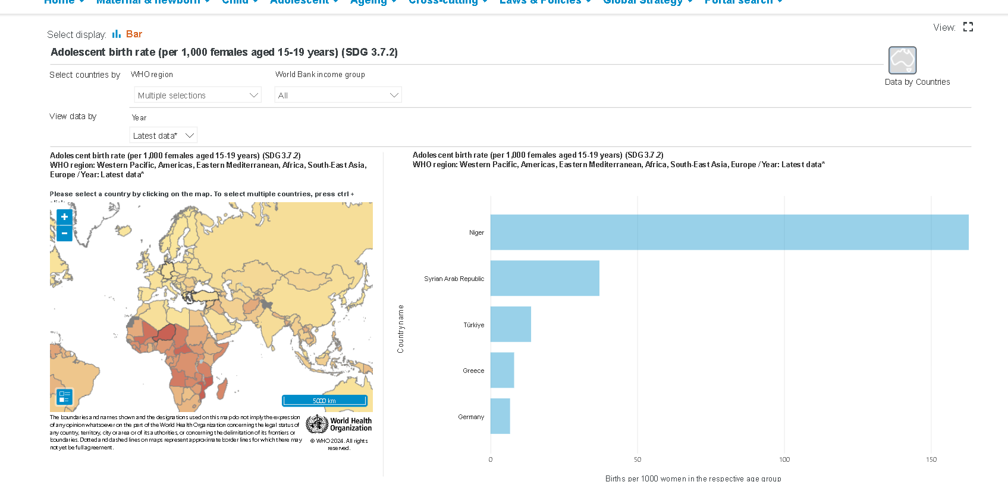

Slide 100
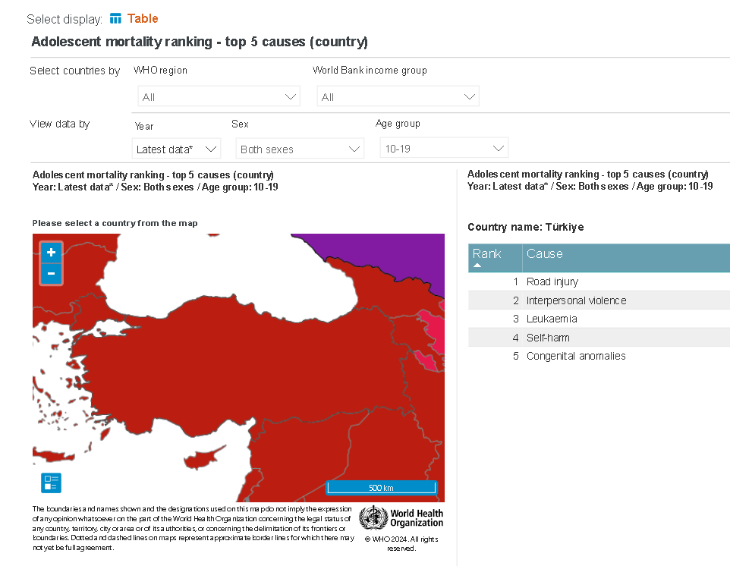

Slide 101
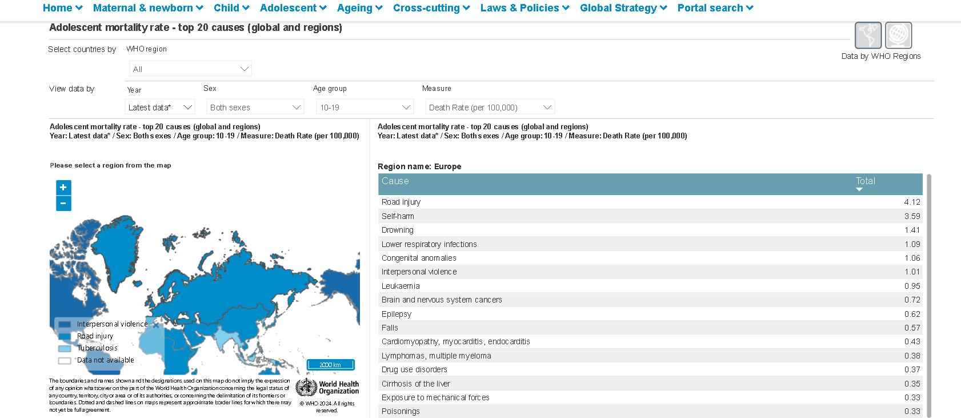

Slide 102
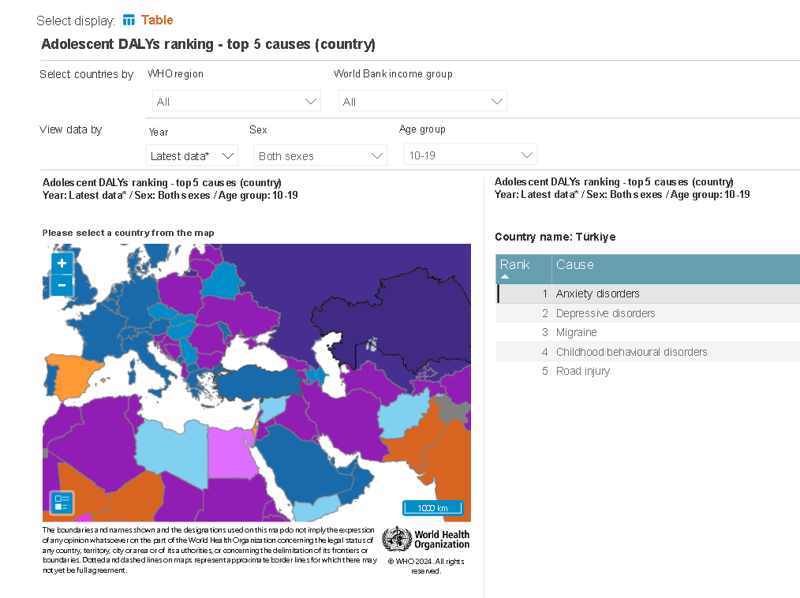

Slide 103
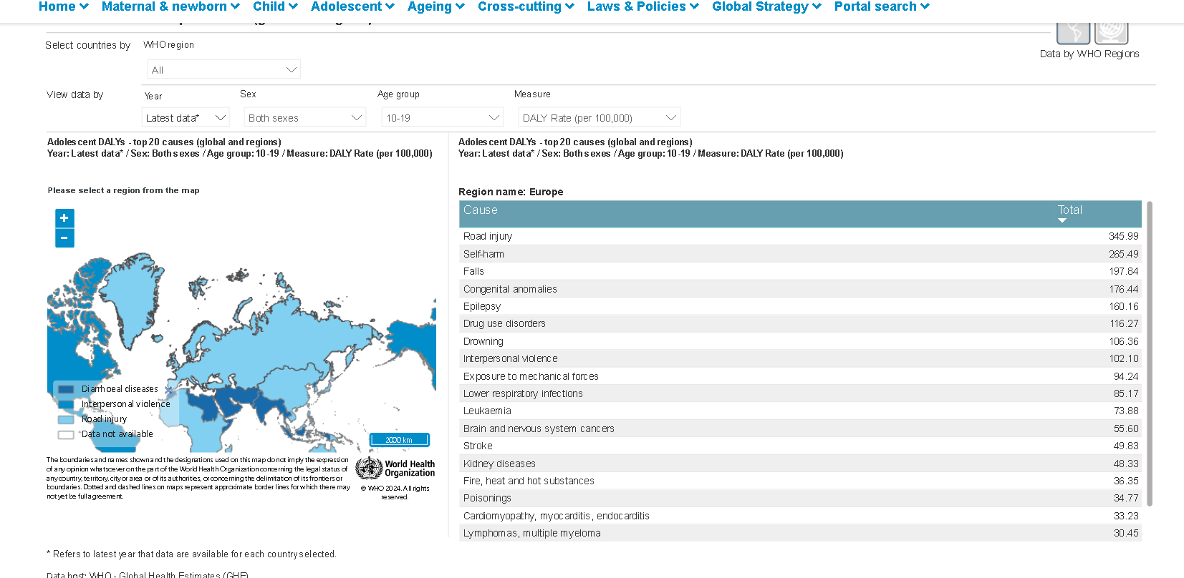

Slide 104
Akılda Kalması Gerekenler
Okul çağı ve ergen yaş grubunun kendi içinde her yaşa göre farklı özellikleri bulunmaktadır, sağlık eğitimleri ve taramaları bu özelliklere göre planlanmalıdır.
Okul sağlığı çalışmalarında sadece öğretmenler ve çocukların katılımı yeterli değildir, aile ve toplum katılımı da önemlidir.
Çocukların bu yaşlarda yaptıkları seçimlerin ileriki dönemde hem kendi yaşamları ve hem de toplum için etkileri olacağı unutulmamalı bu nedenle eğitim ve sağlık kontrollerine gerekli özen gösterilmelidir.

Slide 105
KAYNAKLAR
Güler Ç. Akın L. (Ed.) (2015). Halk Sağlığı Temel Bilgiler (1. Cilt) (ss:440-537). Ankara: Hacettepe Üniversitesi Yayınları
Institute of Medicine (US) Committee on Comprehensive School Health Programs in Grades K-12; Allensworth D, Lawson E, Nicholson L, et al., editors. Schools & Health: Our Nation's Investment. Washington (DC): National Academies Press (US); 1997. 2, Evolution of School Health Programs. Available from: https://www.ncbi.nlm.nih.gov/books/NBK232693/ (Erişim Tarihi 03.02.2024)
https://en.wikipedia.org/wiki/Lemuel_Shattuck (Erişim Tarihi 03.02.2024)
https://www.smithsonianmag.com/history/how-new-york-separated-immigrant-families-smallpox-outbreak-1901-180971211/ (Erişim Tarihi 03.02.2024)
https://www.quora.com/What-is-the-history-of-North-Brother-Island-why-does-the-state-of-New-York-prohibit-anyone-from-visiting-it (Erişim Tarihi 03.02.2024)
https://wynninghistory.com/2021/02/16/vaccination-1850s/ (Erişim Tarihi 03.02.2024)
Öztek Z. (2020). Halk Sağlığı Kuramlar ve Uygulamalar (ss:637,655). Ankara
https://www.internethaber.com/bu-da-istanbulun-cop-okulu-418914h.htm (Erişim Tarihi 03.02.2024)
https://www.bizhaberciyiz.com/urfa-daki-okul-cop-ve-pislikten-gecilmiyor/13702/ (Erişim Tarihi 03.02.2024)
https://www.inanisgazetesi.com/haber/14575592/okul-bahcesi-mi-cop-dokum-alani-mi (Erişim Tarihi 03.02.2024)
https://www.batmancagdas.com/okul-onu-cop-dolu (Erişim Tarihi 03.02.2024)
https://www.meydantv.com.tr/esenyurtta-okul-yanindaki-cop-aktarma-tesisi-velileri-isyan-ettirdi-387-haberi (Erişim Tarihi 03.02.2024)
https://www.nobetcigazete.com/abd-de-cop-kutusundaki-ayi-okul-mudurunu-korkuttu/34946/ (Erişim Tarihi 03.02.2024)
https://www.aydinlik.com.tr/video/heimlich-manevrasiyla-ogrencisinin-hayatini-kurtardi-355971 (Erişim Tarihi 03.02.2024)
https://www.ntv.com.tr/video/turkiye/okul-bahcesinde-kalbi-duran-ogrenciyi-ogretmeni-kurtardi,Uxo5OCbmyEuZtNGMyHhVgg (Erişim Tarihi 03.02.2024)
https://pubmed.ncbi.nlm.nih.gov/8933547/ (Erişim Tarihi 03.02.2024)
https://dergipark.org.tr/tr/download/article-file/19706 (Erişim Tarihi 03.02.2024)
https://ulusalsutkonseyi.org.tr/okul-sutu-programi-tahmini-gerceklesme-rakamlari-2017-2018-1277/ (Erişim Tarihi 03.02.2024)
https://t24.com.tr/haber/iktidar-okul-sutu-programi-ndan-sessiz-sedasiz-vazgecti,858628 (Erişim Tarihi 03.02.2024)
WHO, Data Platform, Adolescent Data, https://platform.who.int/data/maternal-newborn-child-adolescent-ageing/adolescent-data (Erişim Tarihi 03.02.2024)
Okulda Sağlığın Korunması ve Geliştirilmesi Programı Uygulama Kılavuzu. (2017). Okul Sağlığı Çalışmaları

Slide 106
Okul Sağlığı Hizmetleri http://mevzuat.meb.gov.tr/dosyalar/1845.pdf (Erişim Tarihi 03.02.2024)
Projeler/ Programlar https://okulsagligi.meb.gov.tr/www/icerik_goruntule.php?KNO=17 (Erişim Tarihi 03.02.2024)
İlköğretim Öğrencilerinde Ağız ve Diş Sağlığı Bilincinin Geliştirilmesine Yönelik İş Birliği Protokolü https://okulsagligi.meb.gov.tr/meb_iys_dosyalar/2021_06/02161417_protokol.pdf https://parlakgelecekler.com/Account/Login?ReturnUrl=%2F , https://www.tocev.org.tr/parlak-gulusler-parlak-gelecekler-2008/ (Erişim Tarihi 03.02.2024)
Beslenme Dostu Okullar Programı Uygulama Kılavuzu (Mayıs 2018). Ankara
Beslenme Dostu Okul İstatistiksel Grafikler (Erişim Tarihi:10.03.2023). https://hsgm.saglik.gov.tr/depo/birimler/saglikli-beslenme-hareketli-hayat-db/okul-sagligi/beslenme_dostu/BDO_istatistiksel_grafikler_02_Ocak_2020.pdf (Erişim Tarihi 03.02.2024)
Beslenme Dostu Okullar Programı https://hsgm.saglik.gov.tr/tr/okul-sagligi/beslenme-dostu-okullar-program%C4%B1.html (Erişim Tarihi 03.02.2024)
http://turgutlu.meb.gov.tr/meb_iys_dosyalar/2021_03/22134501_Beyaz_Bayrak_YYbirliYi_Protokolu.pdf (Erişim Tarihi 03.02.2024)
Okulum Temiz Belgelendirme https://eskisehirisg.meb.gov.tr/www/okulum-temiz-belgelendirme/icerik/77 (Erişim Tarihi 03.02.2024)
Eğitim Kurumlarında Hijyen Şartlarının Geliştirilmesi ve Enfeksiyon Önleme Kontrol Kılavuzu (2020). http://merkezisgb.meb.gov.tr/meb_iys_dosyalar/2020_07/28133804_ETM_KURUMLARI_KILAVUZ_BASKI_4.pdf (Erişim Tarihi 03.02.2024)
Okulda Diyabet Programı https://okulsagligi.meb.gov.tr/www/icerik_goruntule.php?KNO=19 (Erişim Tarihi 03.02.2024) (Erişim Tarihi 03.02.2024)
Okulda Diyabet Eğitimi Programı https://okulsagligi.meb.gov.tr/meb_iys_dosyalar/2016_11/04024233_okulda_diyabet_egitimi_programi.pdf (Erişim Tarihi 03.02.2024)
Okulda Diyabet Programı Hakkında https://okuldadiyabet.meb.gov.tr/okulda-diyabet-programi-hakkinda https://hsgm.saglik.gov.tr/tr/beslenmehareket-haberler/okulda-diyabet-programi-egitim-platformu-hazirlandi. (Erişim Tarihi 03.02.2024)
Beden Eğitimi ve Spor Dersi Öğretmenlerine Verilecek "Sağlıkla İlgili Fiziksel Uygunluk Karnesi " Eğitimi https://okulsagligi.meb.gov.tr/www/beden-egitimi-ve-spor-dersi-ogretmenlerine-verilecek-quotfiziksel-aktivite-uygunluk-karnesiquot-egitimi/icerik/47 (Erişim Tarihi 03.02.2024)
Beden Eğitimi ve Spor Öğretmenleri İçin Sağlıkla İlgili Fiziksel Uygunluk Karnesi Uygulama Rehberi (2017).

Slide 107
https://okulsagligi.meb.gov.tr/meb_iys_dosyalar/2017_04/06161358_BEDEN_EYYTYMY_YYRETMENLERY_YYYN_FYZ._AKT._UYGUNLUK_KARNESY_UYGULAMA_REHBERY_06.04.2017.pdf (Erişim Tarihi 03.02.2024)
Okullarda Yiyecek İçecek Standartları. https://hsgm.saglik.gov.tr/tr/okul-sagligi/okullarda-yiyecek-ve-i%C3%A7ecek-standartlar%C4%B1.html (Erişim Tarihi 03.02.2024)
Okullarda Yiyecek ve İçecek Standartları (2020). https://hsgm.saglik.gov.tr/depo/birimler/saglikli-beslenme-hareketli-hayat-db/okul-sagligi/Okullarda-Yiyecek-ve-Icecek-Standartlari/Kitapcik/Okullarda_Yiyecek_ve_ecek_Standartlar. (Erişim Tarihi 03.02.2024)
Okul Kantinlerinde Satılacak Gıdalar ve Eğitim Kurumlarındaki Gıda İşletmelerinin Hijyen Yönünden Denetlenmesi Genelgesi http://merkezisgb.meb.gov.tr/meb_iys_dosyalar/2020_12/25134120_17151407_2020_8_SayYlY_Kantin_Genelgesi.pdf Okul Gıdası. https://www.tarimorman.gov.tr/Konu/2054/okul_gidasi (Erişim Tarihi 03.02.2024)
Türkiye Bağımlılıkla Mücadele Eğitim Programı https://tbm.org.tr/ (Erişim Tarihi 03.02.2024)
T.C. Sağlık Bakanlığı (2019). Türkiye Sağlıklı Beslenme ve Hareketli Hayat Programı Yetişkin ve Çocukluk Çağı Obezitesinin Önlenmesi ve Fiziksel Aktivite Eylem Planı 2019-2023. Ankara
Aşı Takviminde Değişiklik Yapıldı. https://hsgm.saglik.gov.tr/tr/haberler/asilama-takviminde-degisiklik-yapildi.html (Erişim Tarihi:11.03.2023)
WHO – Adolescent Health. https://www.who.int/health-topics/adolescent-health#tab=tab_1 (Erişim Tarihi 03.02.2024)
WHO- Adolescent Mortality Rate. https://www.who.int/data/maternal-newborn-child-adolescent-ageing/indicator-explorer-new/mca/adolescent-mortality-rate---top-20-causes-(global-and-regions) (Erişim Tarihi 03.02.2024)
WHO- Adolescent Mortality Ranking. https://www.who.int/data/maternal-newborn-child-adolescent-ageing/indicator-explorer-new/mca/adolescent-mortality-ranking---top-5-causes-(country) (Erişim Tarihi 03.02.2024)
T.C. Sağlık Bakanlığı (2018). Bebek, Çocuk, Ergen İzlem Protokolleri. Ankara. Adrese Dayalı Nüfus Kayıt Sistemi Sonuçları, 2022. https://data.tuik.gov.tr/Bulten/Index?p=Adrese-Dayali-Nufus-Kayit-Sistemi-Sonuclari-2022-49685 (Erişim Tarihi 03.02.2024)
Okullarda Beyaz Bayrak https://hsgm.saglik.gov.tr/tr/cevresagligi-ced/ced-birimi/okullarda-beyaz-bayrak.html
Beyaz Bayrak Protokolü https://hsgm.saglik.gov.tr/depo/birimler/cevre-sagligi/2-ced/beyaz-bayrak/Beyaz_Bayrak_Protokolu.pdf

